Slide 1
超融合高级运维操作

Slide 2
学习目标
1、掌握虚拟机磁盘扩容的原理，操作步骤和注意事项，资源调度策略，应用场景的配置操作
教学目标
2、掌握备份，掌握备份与CDP的区别，掌握相关的应用场景，操作步骤和注意事项
3、掌握管理员权限的含义，掌握管理员权限配置方法

Slide 3
1
虚拟机磁盘扩容相关操作
2
虚拟机备份与恢复
目录
3
CDP备份与恢复
4
虚拟存储运维高级配置
5
管理员分级分权配置

Slide 4
虚拟机磁盘扩容相关操作

Slide 5
虚拟机磁盘扩容
【应用场景1】
在虚拟磁盘空间不够用时可以通过增加一块虚拟磁盘来扩充空间。
注意事项：
虚拟机支持热添加虚拟磁盘。
Windows和Linux操作系统的相关配置操作有所区别。
【应用场景2】
在虚拟磁盘空间不够用时可以通过扩容虚拟机磁盘大小来扩充空间。
注意事项：
扩容虚拟机的单块磁盘大小需要关闭虚拟机。
Windows和Linux操作系统的相关配置操作有所区别。
Notes:
由于主机型Hypervisor的效率问题,深信服的企业云采用了裸机型Hypervisor中的Linux KVM 虚拟化,即为Type-I(裸金属型)。

Slide 6
虚拟机磁盘分类及分配方式
虚拟机磁盘类型，包括以下4种：
新磁盘：为该虚拟机创建空白的磁盘镜像文件。
已有磁盘：使用早先创建的虚拟机的磁盘镜像文件。
使用物理磁盘：将物理存储直接挂载给虚拟机使用。
使用虚拟共享盘：选择已有的虚拟共享盘，一般用于部署Oracle RAC等需要共享磁盘的应用。
虚拟机磁盘分配方式，包括以下3种：
动态分配：兼顾性能和磁盘空间使用率，是一种折中的分配方式。
精简分配：磁盘空间利用优先的分配方式。
预分配：磁盘性能优先的分配方式。

Slide 7
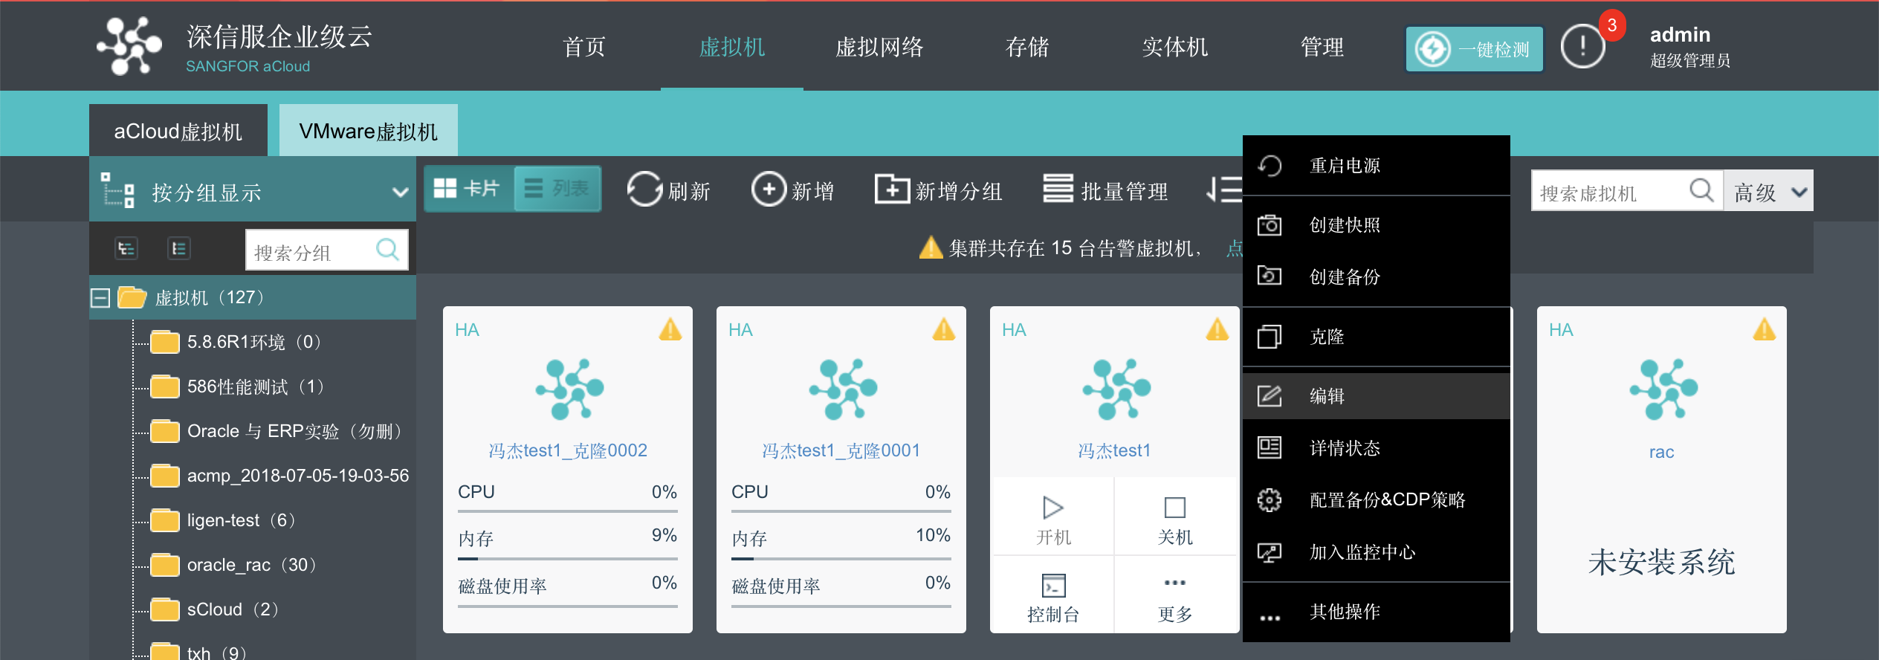
虚拟机增加虚拟磁盘操作步骤
1.将鼠标放到需要扩容磁盘的虚拟机上，然后点击更多，在弹出的菜单中选择编辑。

Slide 8
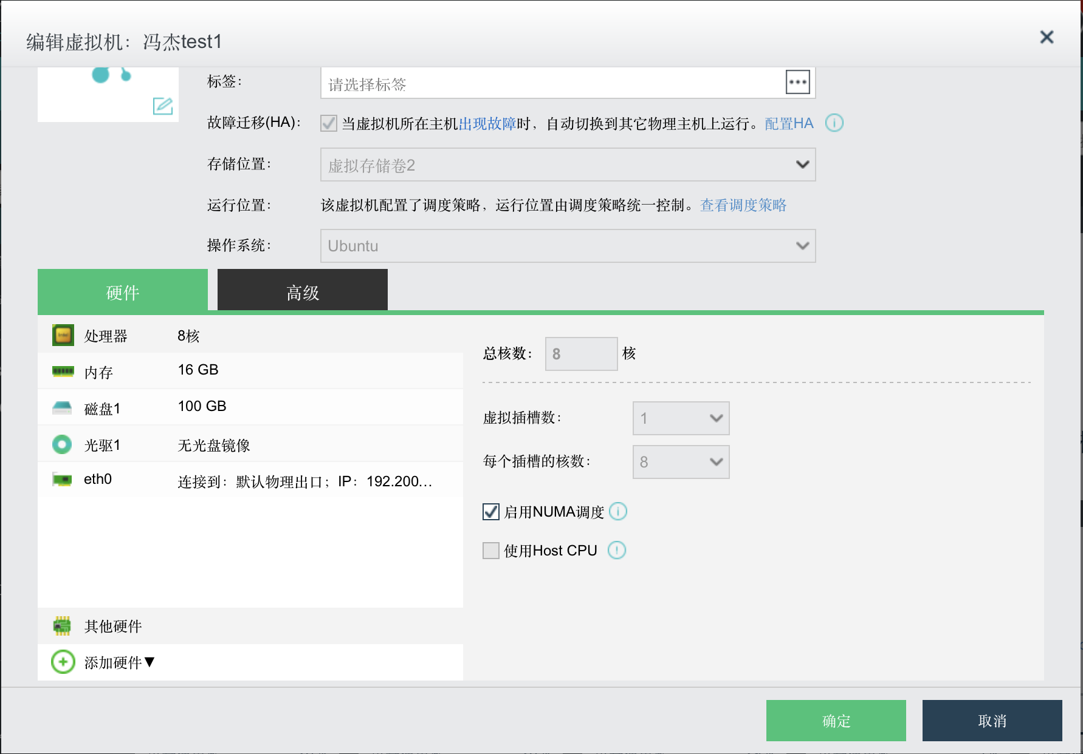
虚拟机增加虚拟磁盘操作步骤
2.在弹出的编辑虚拟机界面的左下角硬件选项框中，选择添加硬件。

Slide 9
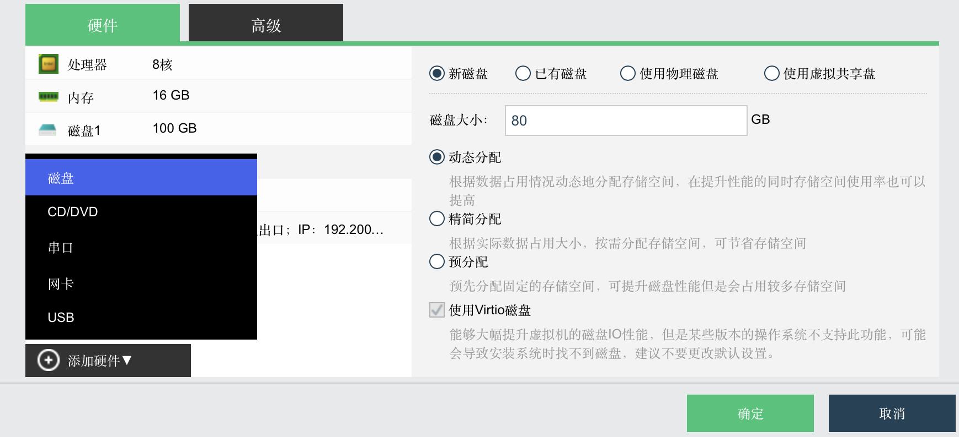
虚拟机增加虚拟磁盘操作步骤
3.在弹出的选项框中，选择磁盘，右侧是新磁盘的配置选项，配置完成后，点击确定，完成添加。后续操作Windows与Linux系统不同，分别展示。

Slide 10
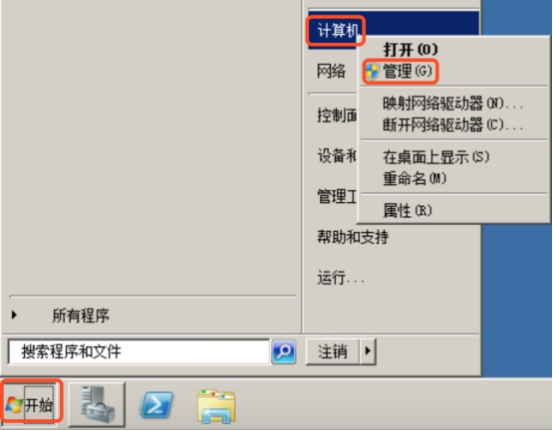
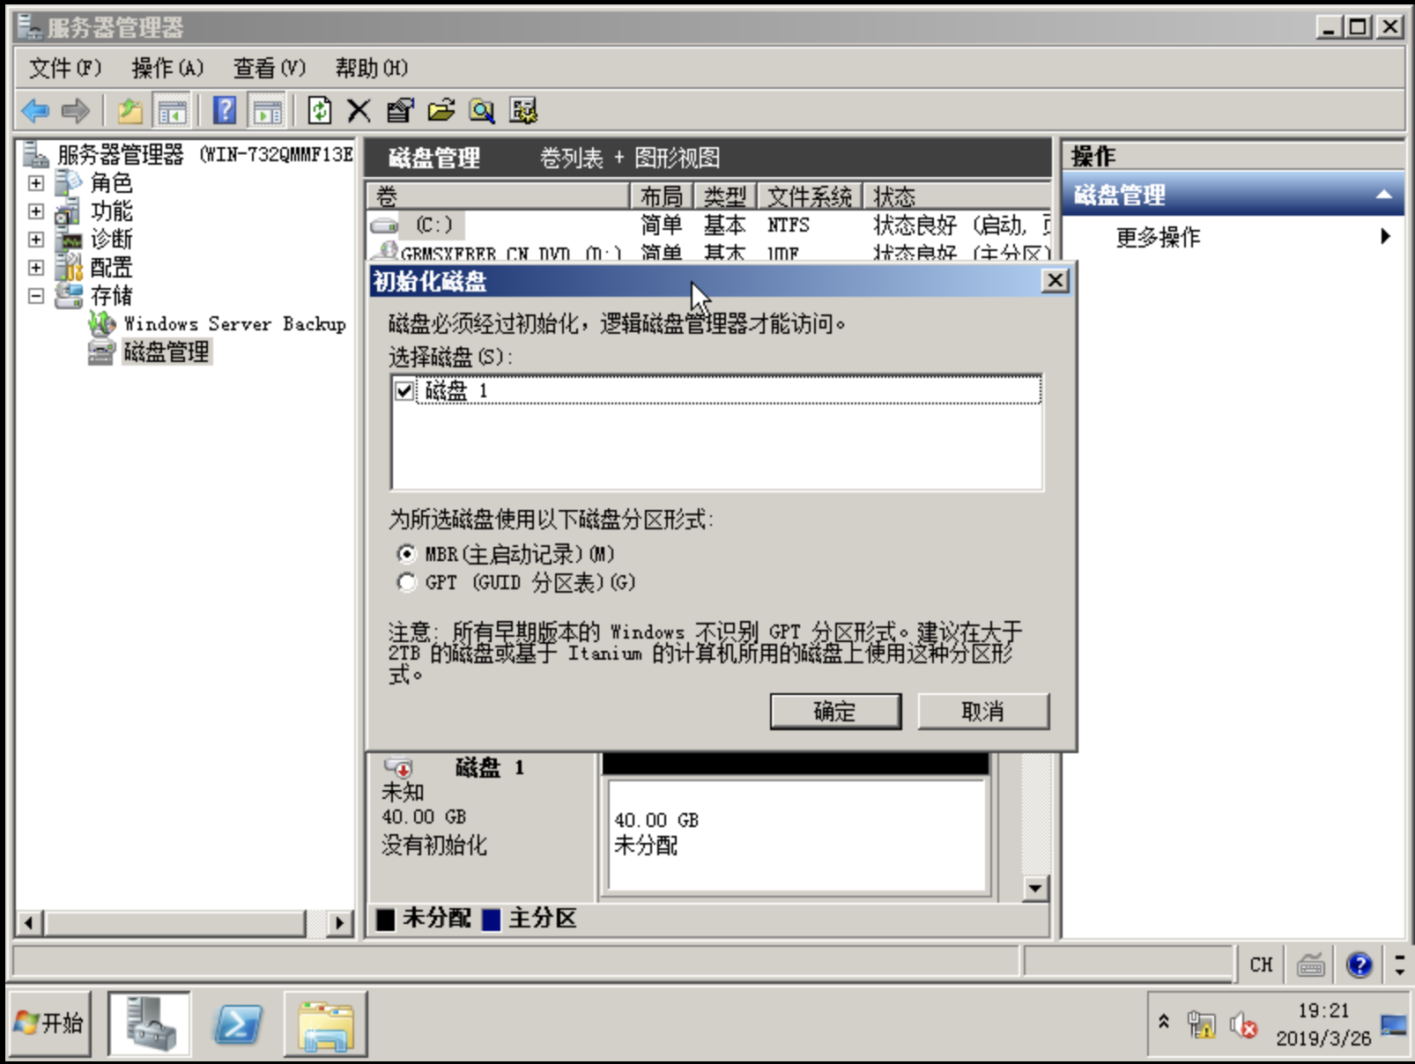
虚拟机增加虚拟磁盘操作步骤(Windows)
4.进入开始→计算机→管理打开服务管理器，然后点击磁盘管理。自动弹出初始化磁盘窗口，点击确定。

Slide 11
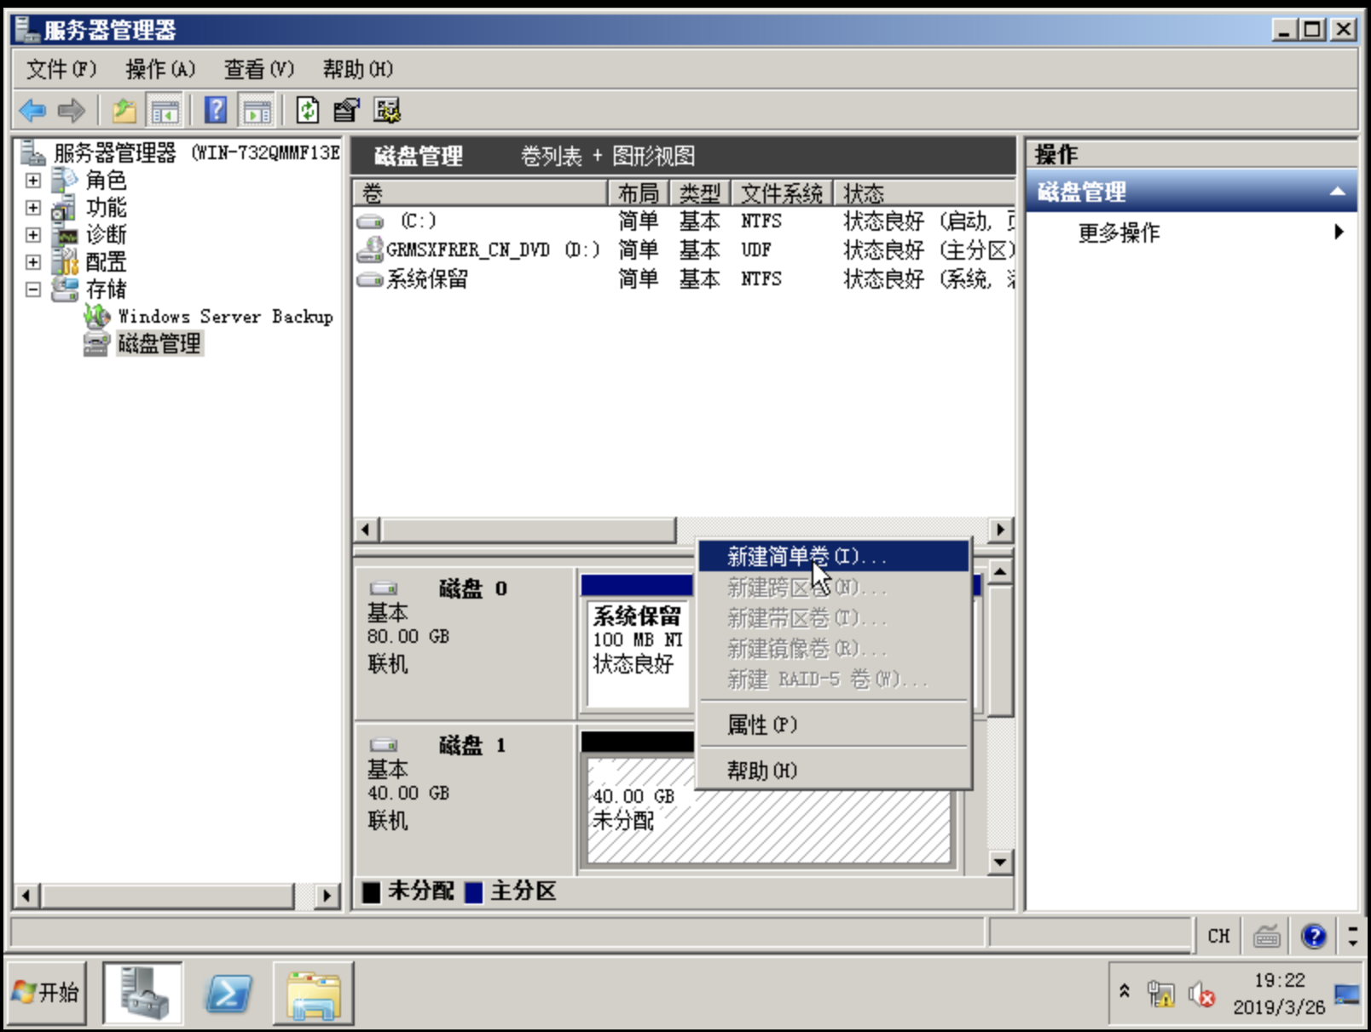
虚拟机增加虚拟磁盘操作步骤(Windows)
5.右键点击新增的磁盘，在弹出的菜单中选择新建简单卷。

Slide 12
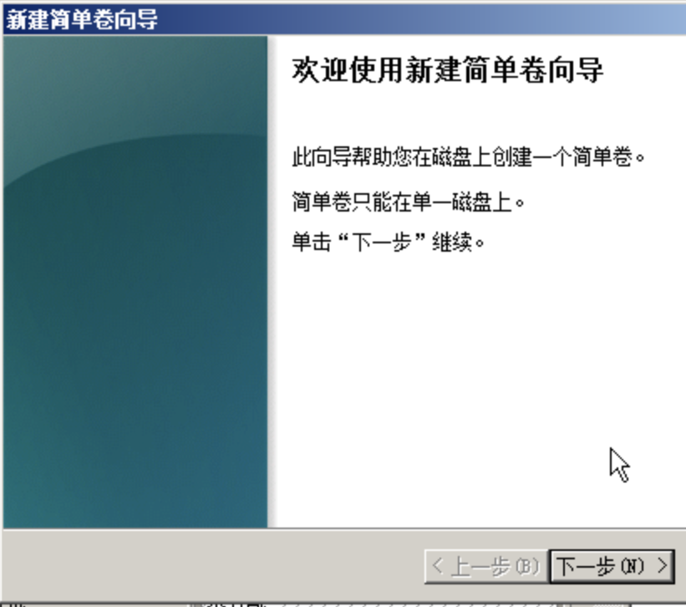
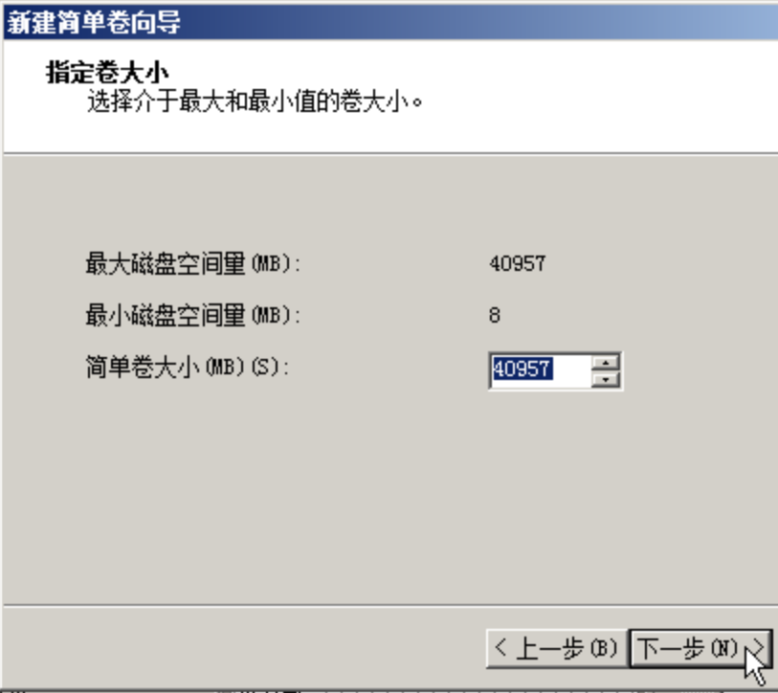
虚拟机增加虚拟磁盘操作步骤(Windows)
6.弹出新建简单卷向导，点击下一步。在弹出窗口中可以指定卷大小，完成后点击下一步。

Slide 13
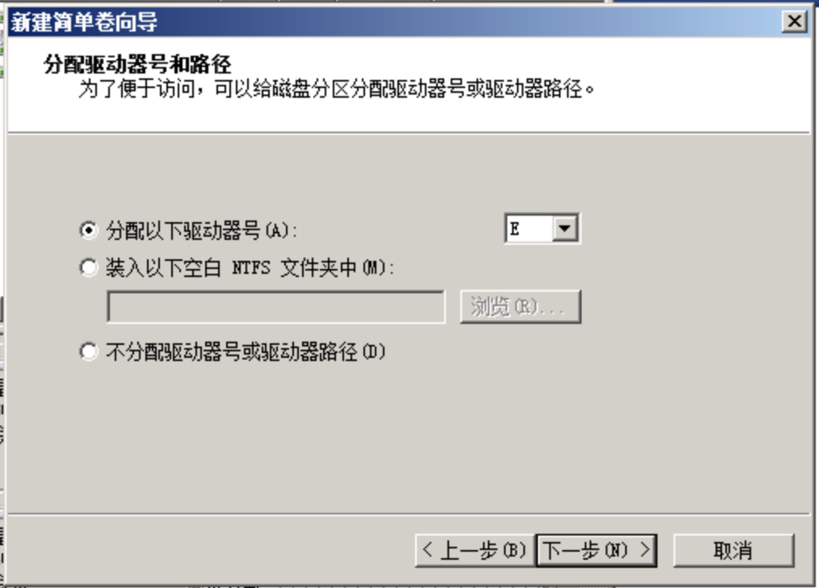
虚拟机增加虚拟磁盘操作步骤(Windows)
7.在弹出窗口中可以给新卷分配驱动器号，完成后点击下一步。

Slide 14
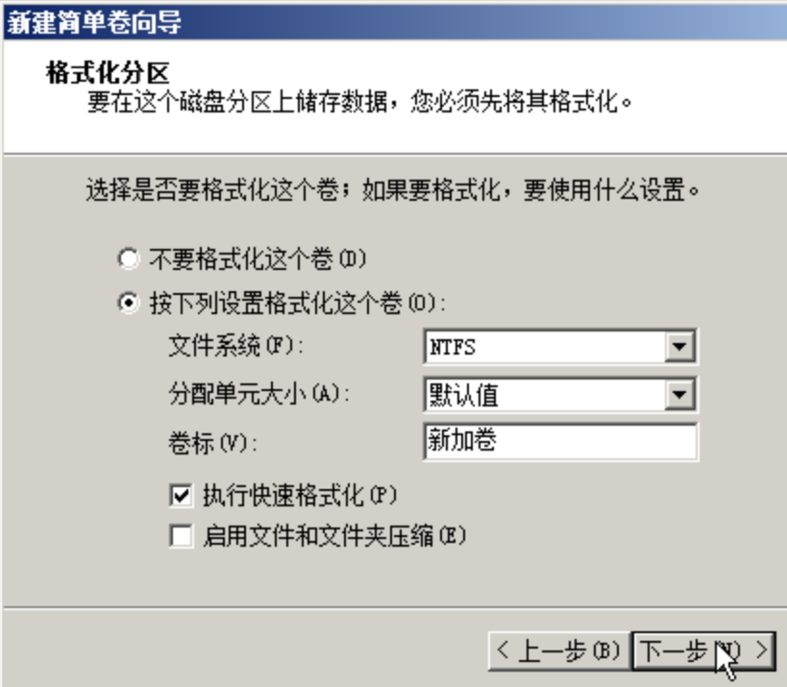
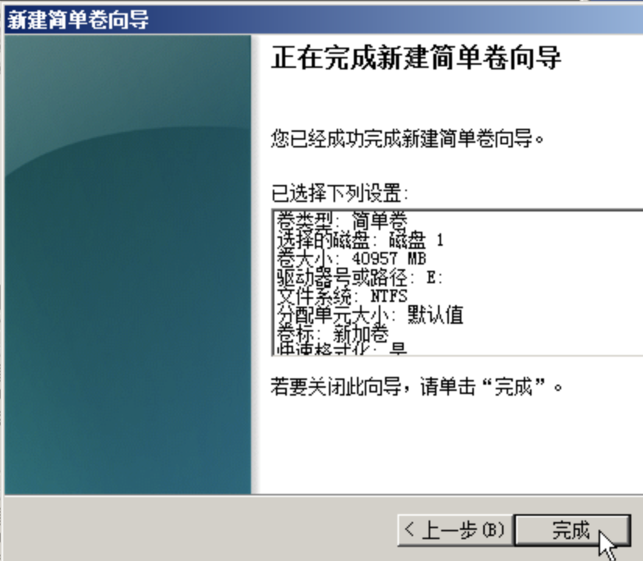
虚拟机增加虚拟磁盘操作步骤(Windows)
8.在弹出窗口中可以给新卷配置文件系统类型，完成后点击下一步。在新弹出窗口中检查配置，无误后点击完成。

Slide 15
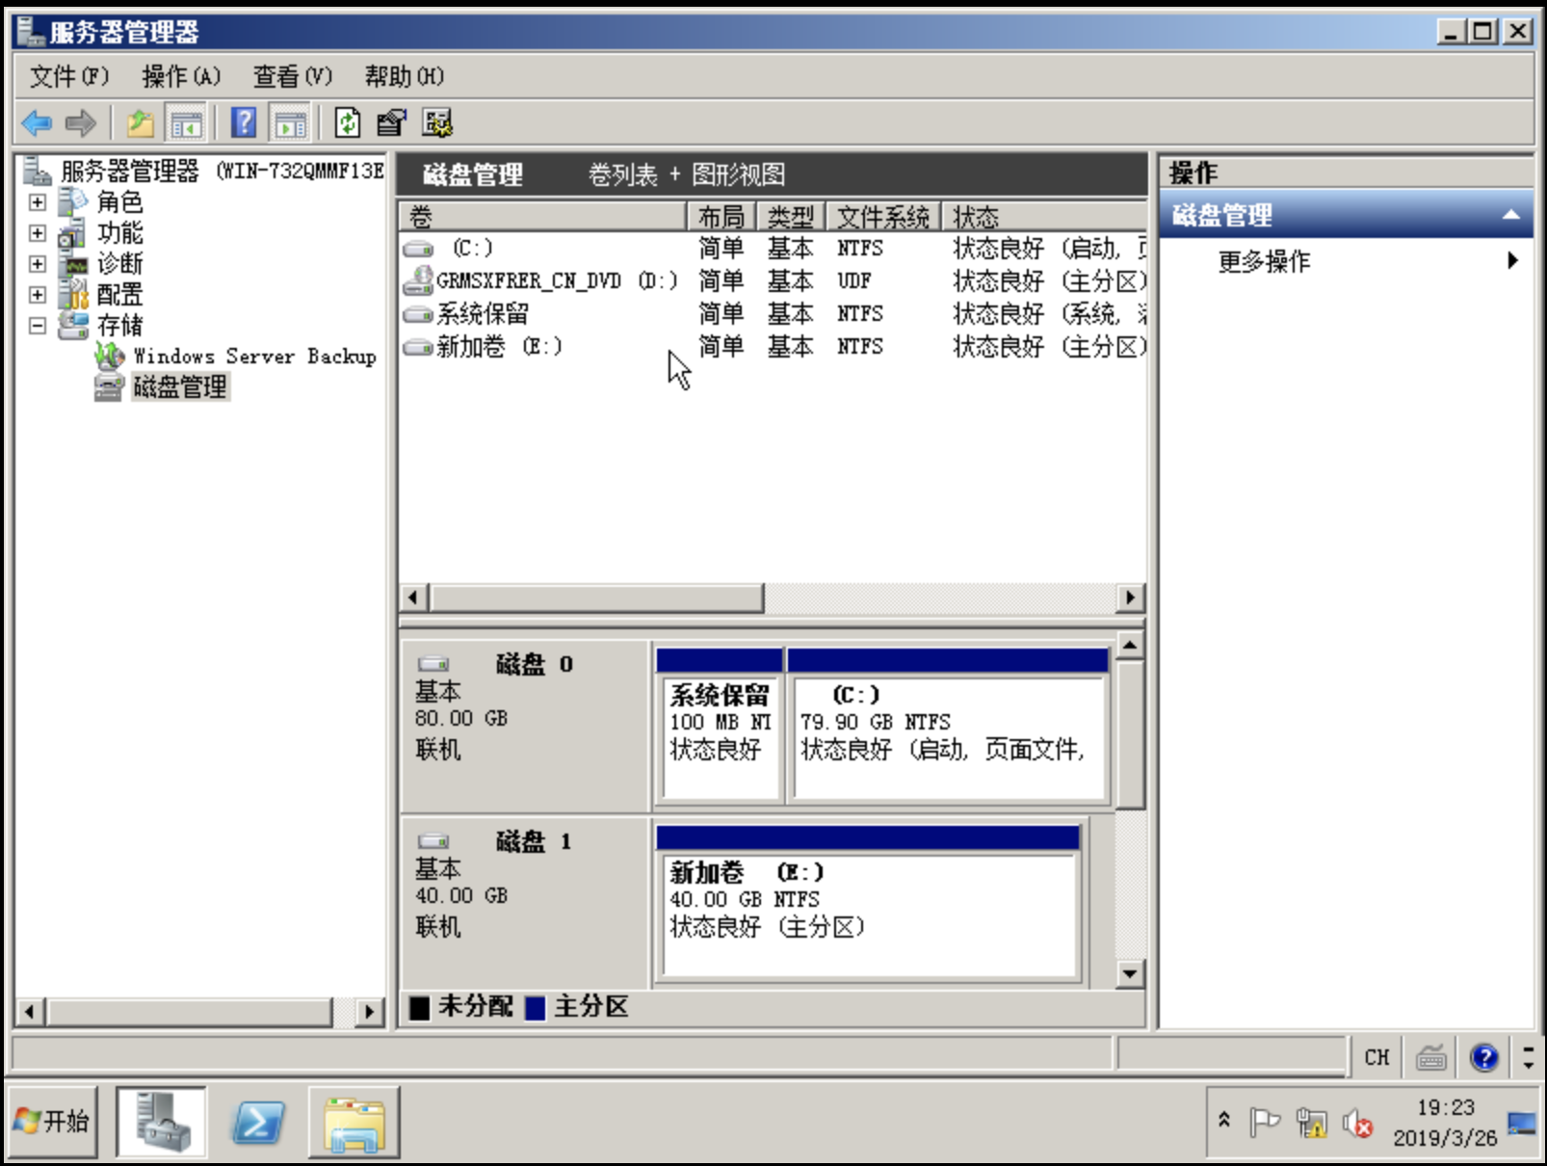
虚拟机增加虚拟磁盘操作步骤(Windows)
9.在磁盘管理中，可以看到新增的磁盘配置完成。

Slide 16
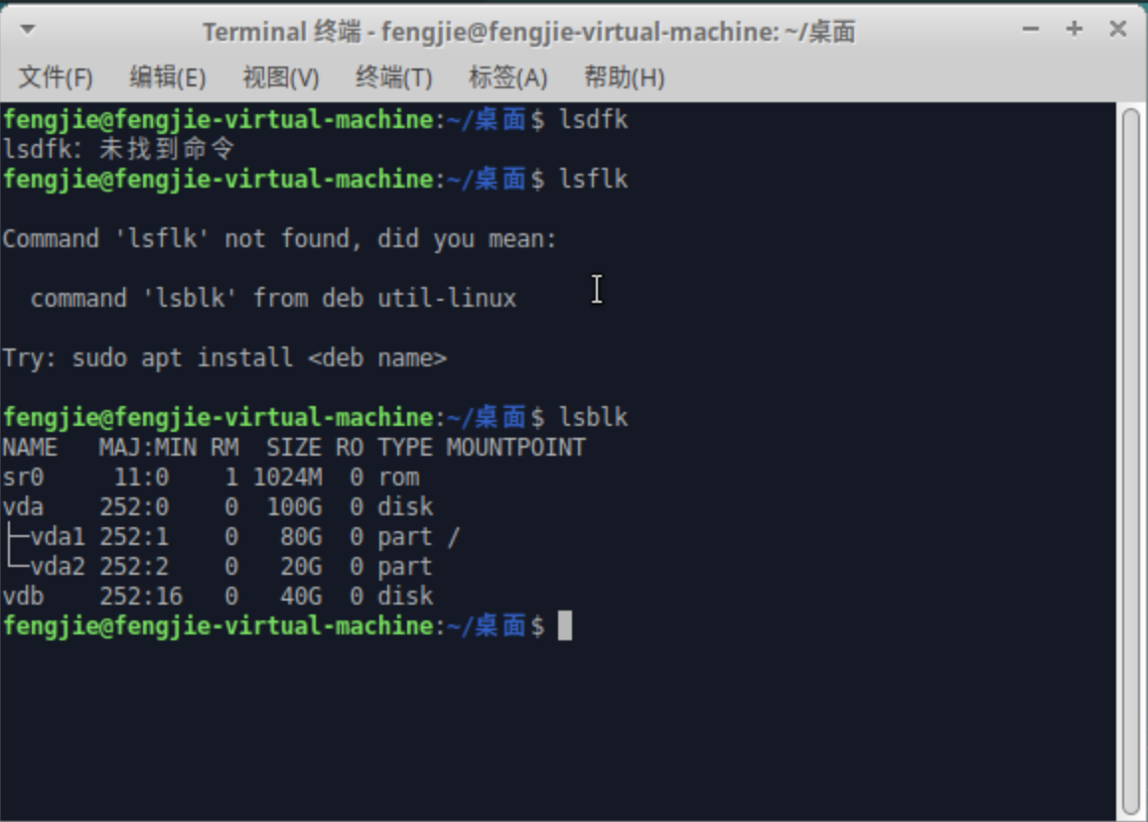
虚拟机增加虚拟磁盘操作步骤(Linux)
4.查看当前磁盘容量，可以看到新磁盘已添加。

Slide 17
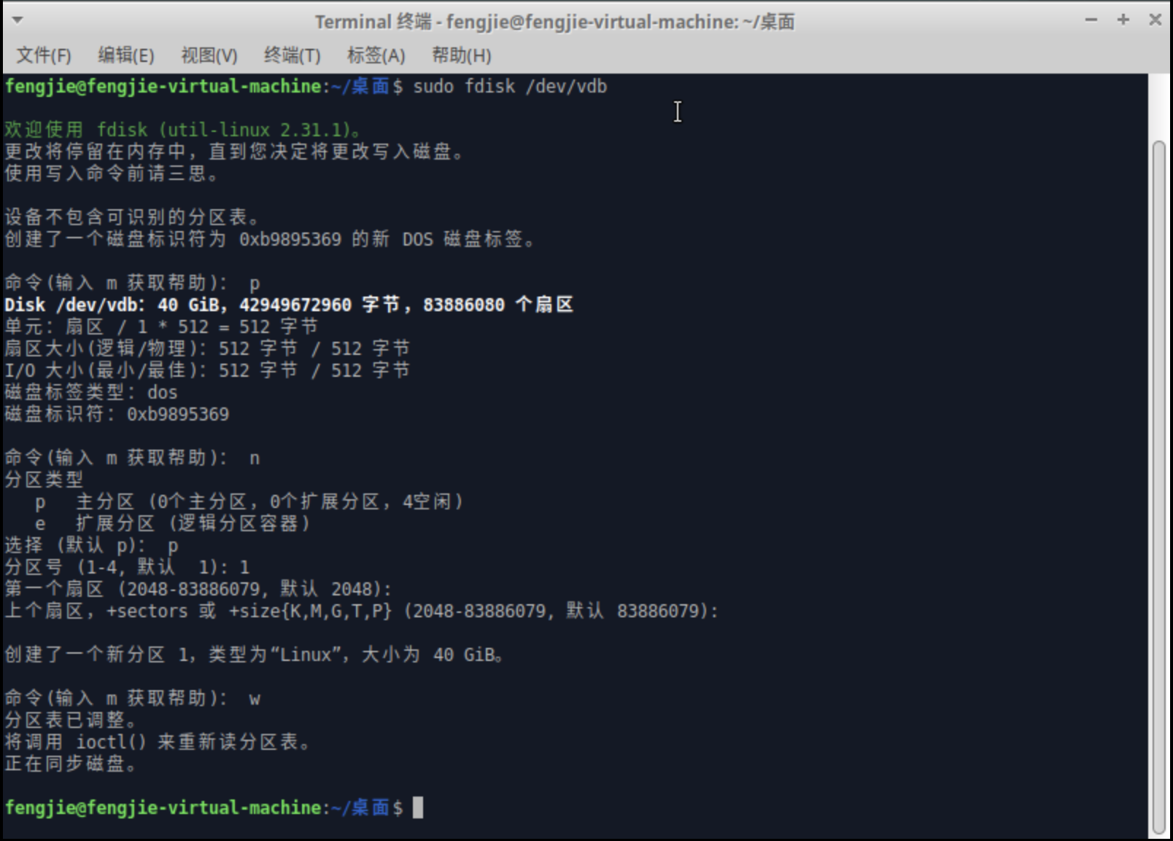
虚拟机增加虚拟磁盘操作步骤(Linux)
5.给增加的磁盘分区。

Slide 18
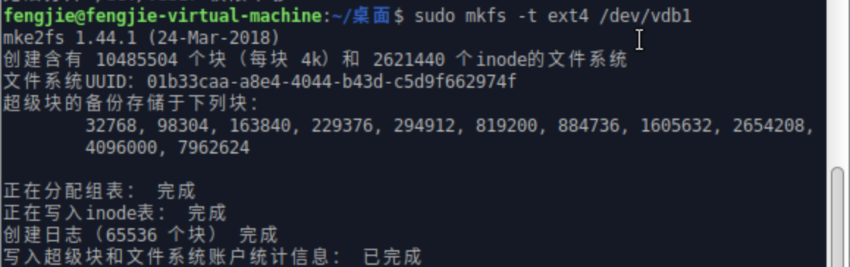
虚拟机增加虚拟磁盘操作步骤(Linux)
6.格式化新增加磁盘分区。

Slide 19
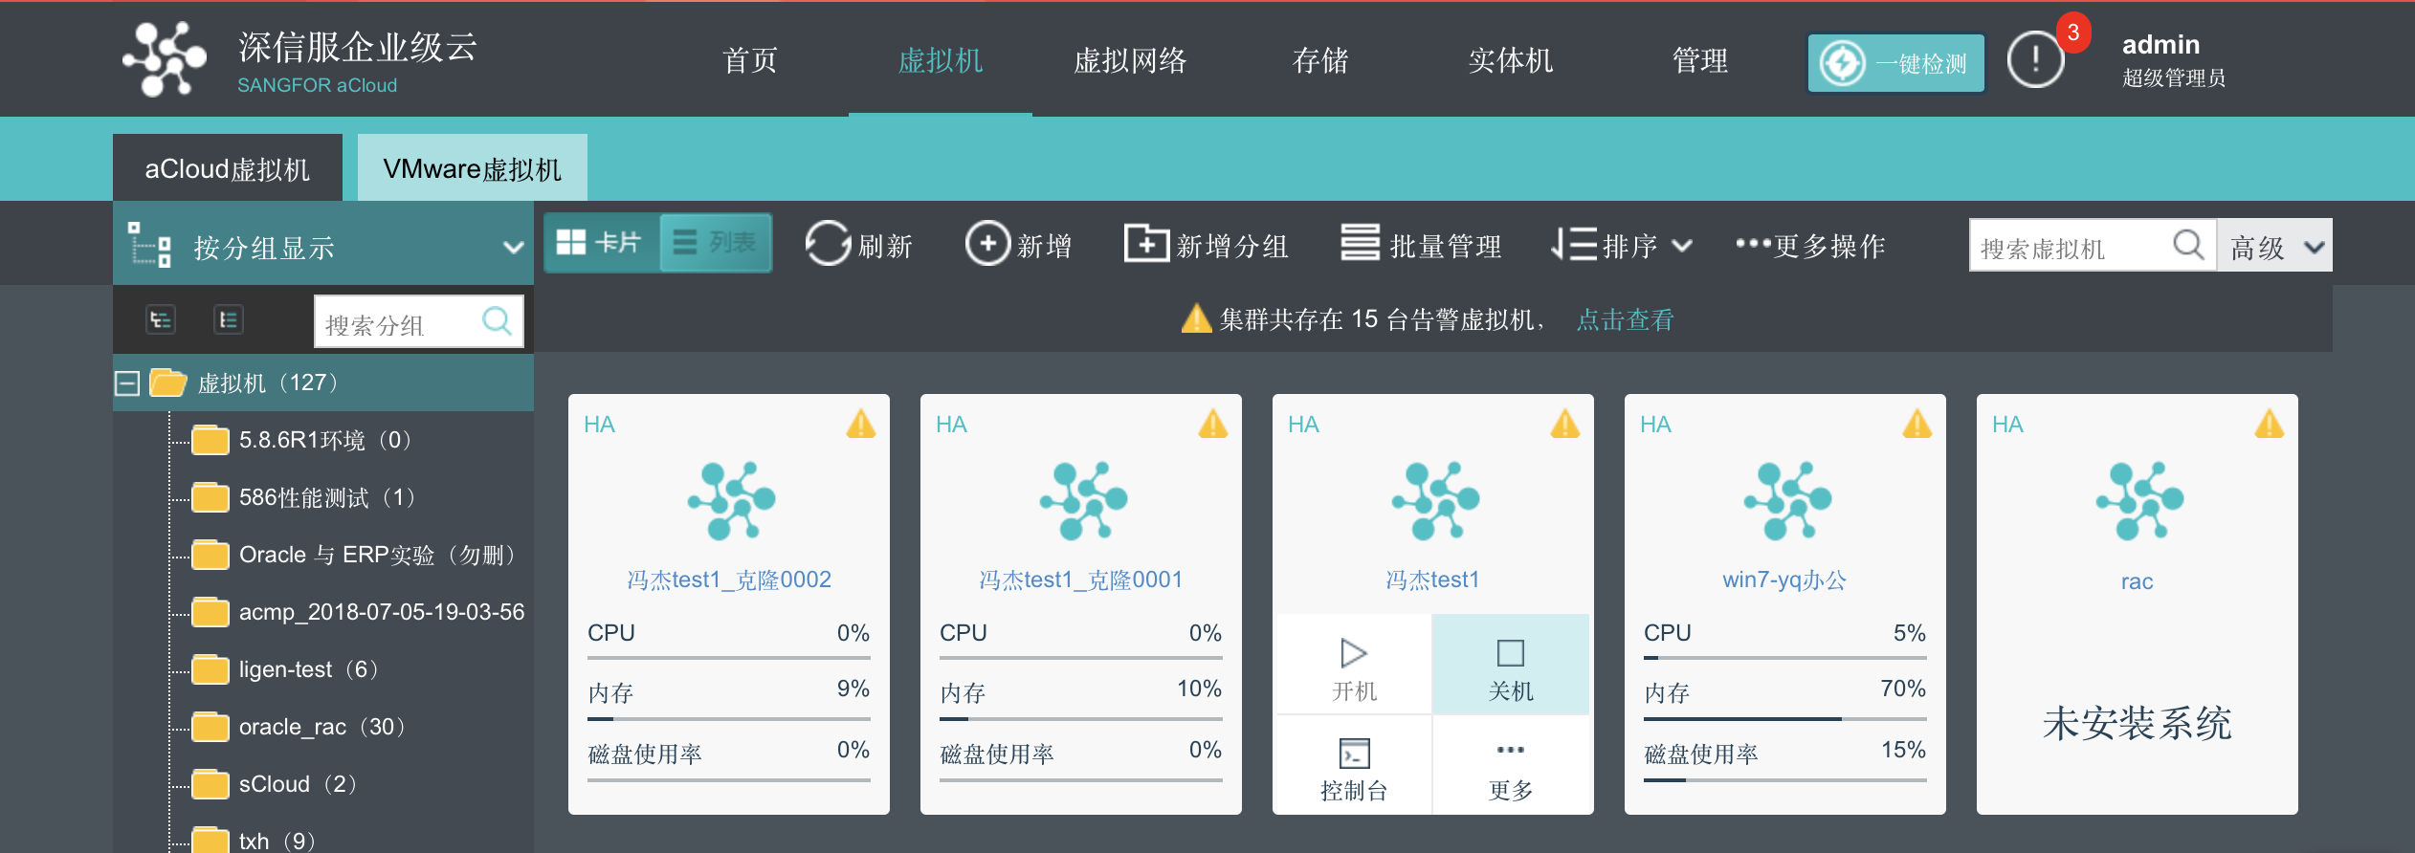
虚拟机扩容虚拟磁盘大小操作步骤
1.将鼠标放到需要扩容磁盘的虚拟机上，选择关机。

Slide 20
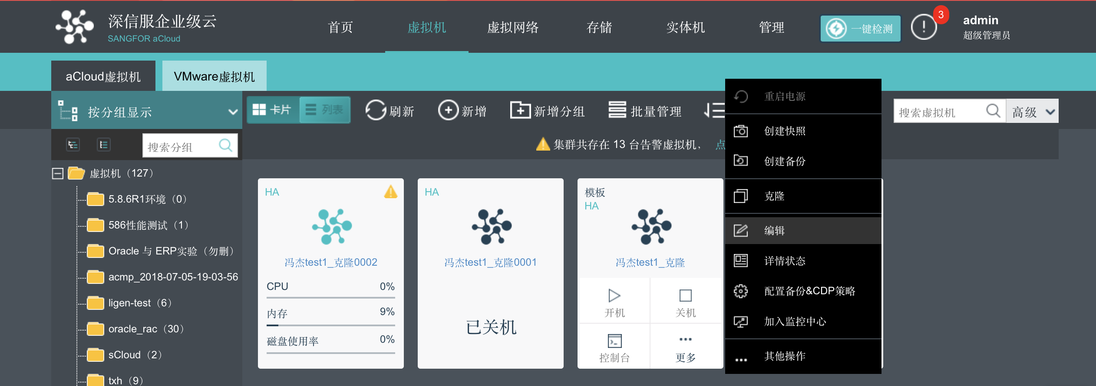
虚拟机扩容虚拟磁盘大小操作步骤
2.将鼠标放到需要扩容磁盘的虚拟机上，点击更多，在弹出的菜单中选择编辑。

Slide 21
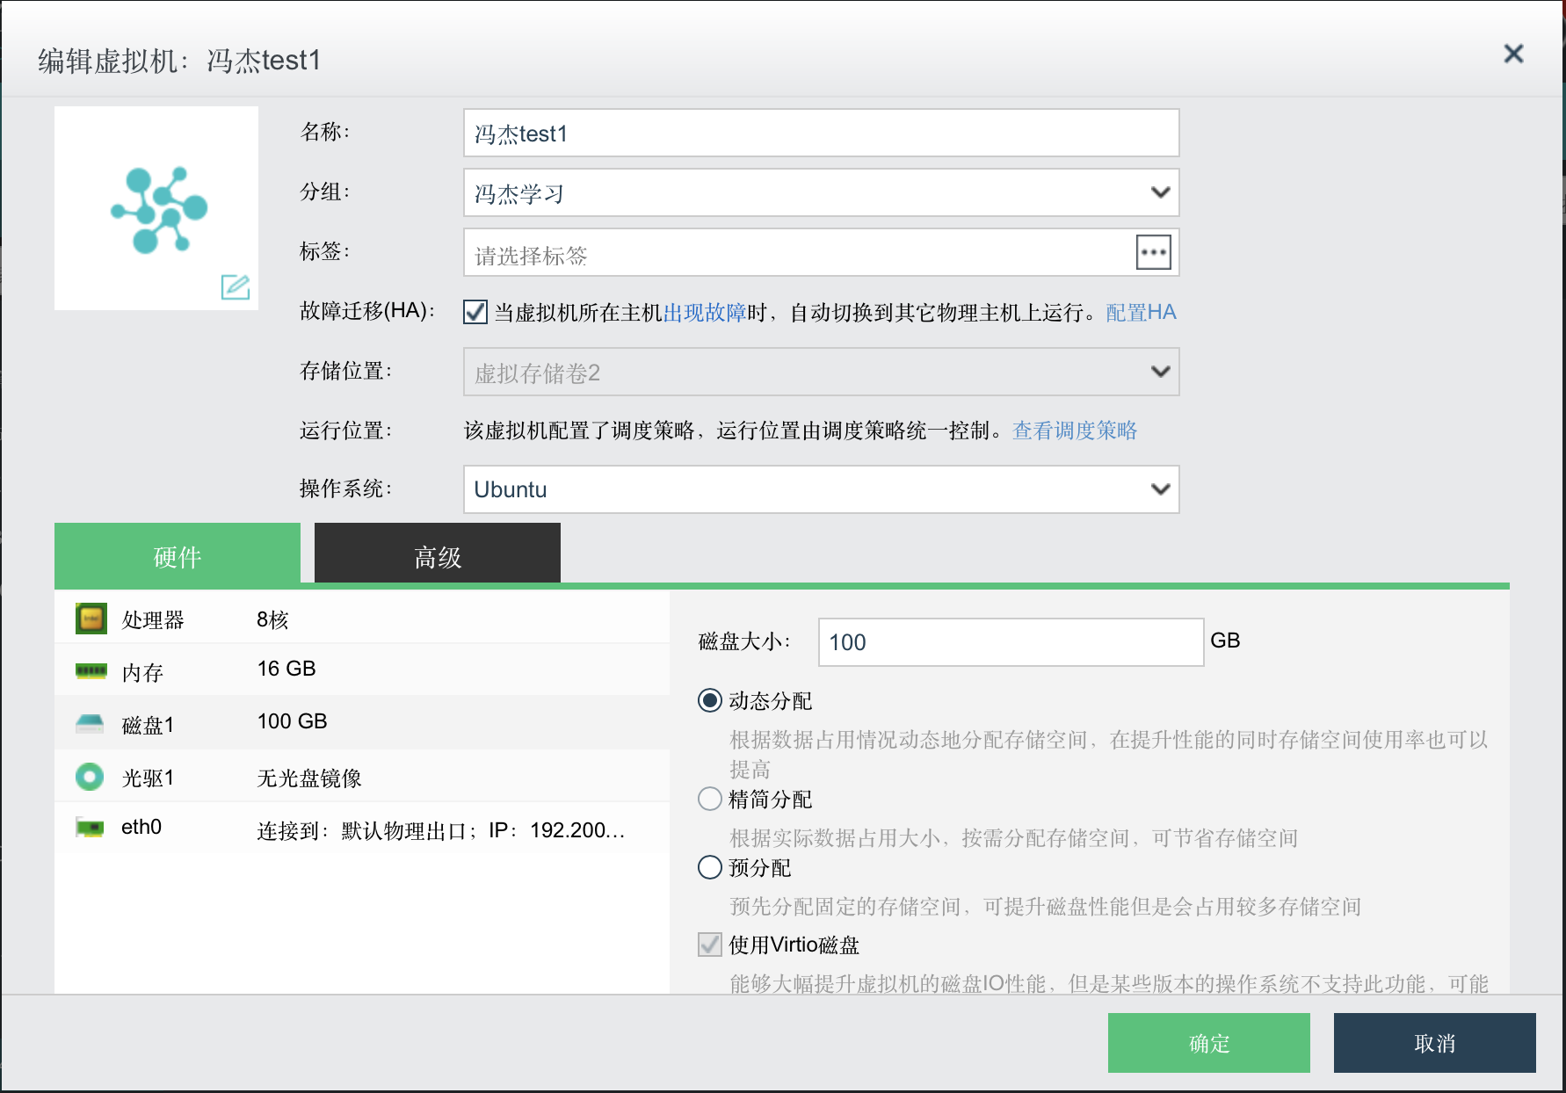
虚拟机扩容虚拟磁盘大小操作步骤
3.在弹出的编辑虚拟机界面的左下角硬件选项框中，选择磁盘。在右侧磁盘配置框中将磁盘大小调大至需要的大小，然后点击确定。

Slide 22
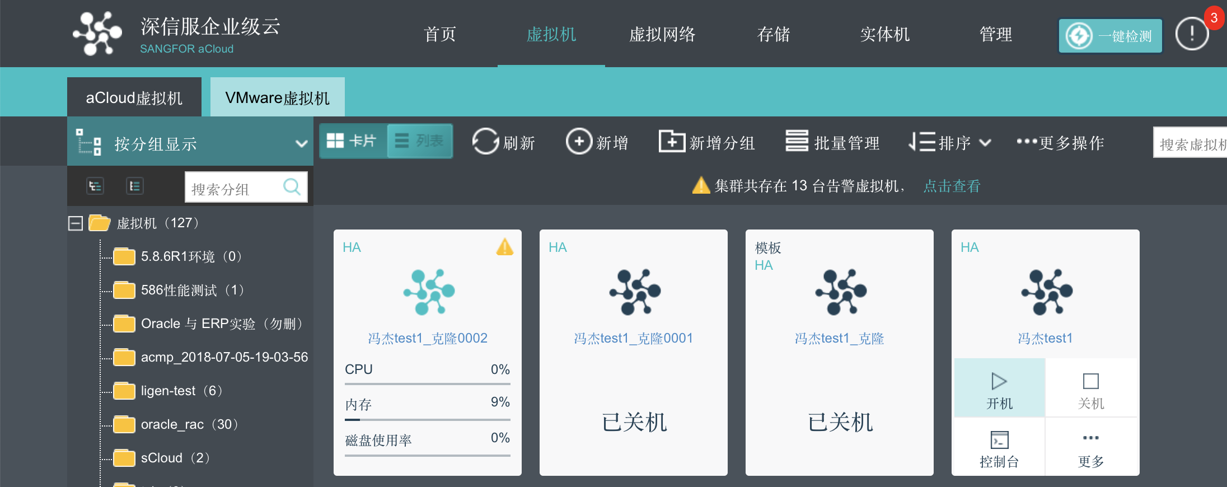
虚拟机扩容虚拟磁盘大小操作步骤
4.在虚拟机页面，勾选这台虚拟机，点击开机，再将鼠标放在该虚拟机上，点击控制台，打开虚拟机控制台。后续操作Windows与Linux系统不同，分别展示。

Slide 23
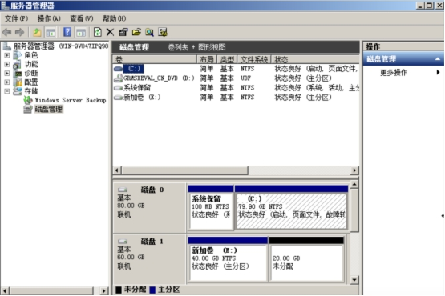
虚拟机扩容虚拟磁盘大小操作步骤（Windows）
5.进入开始→计算机→管理打开服务管理器，然后点击磁盘管理。

Slide 24
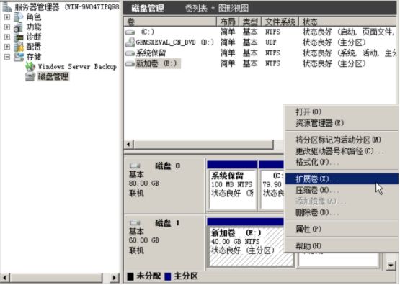
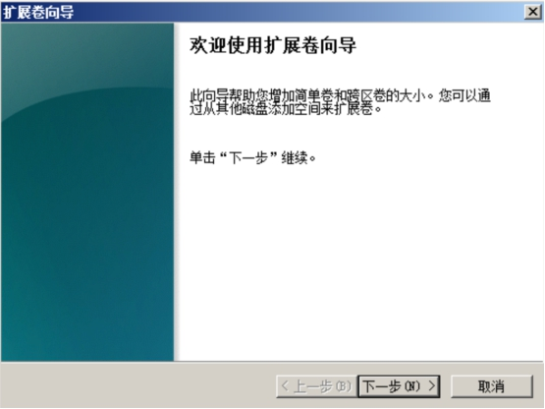
虚拟机扩容虚拟磁盘大小操作步骤（Windows）
6.在刚刚扩容的磁盘上，右键点击，然后点击扩展卷，会弹出扩展卷向导，点击下一步。

Slide 25
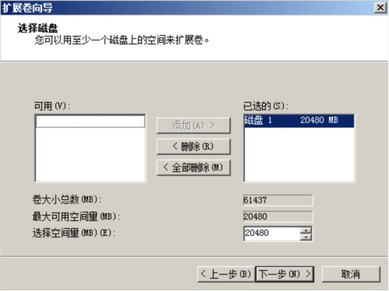
虚拟机扩容虚拟磁盘大小操作步骤（Windows）
7.在扩展卷向导，可以看到，增加的部分空间已经自动选择了，按照提示，点击下一步。

Slide 26
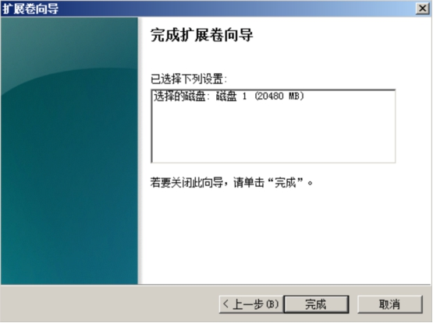
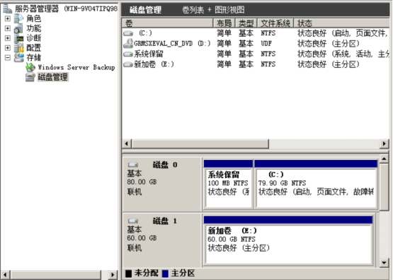
虚拟机扩容虚拟磁盘大小操作步骤（Windows）
8.接着点击完成即可完成扩展卷操作，可以看到原来的磁盘E完成了扩展

Slide 27
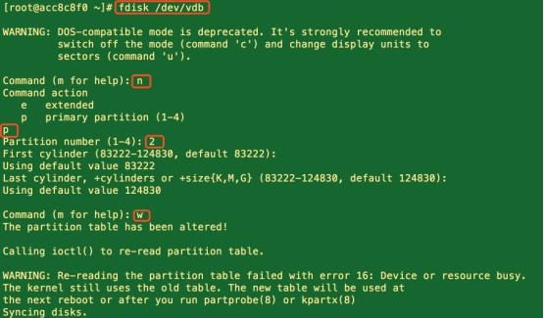
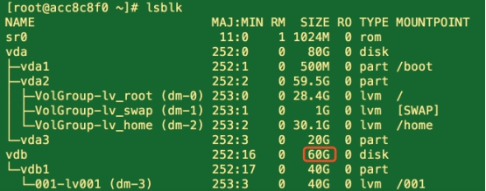
虚拟机扩容虚拟磁盘大小操作步骤（Linux）
5.查看当前磁盘容量，已经扩展了，将新增加的部分进行分区。

Slide 28
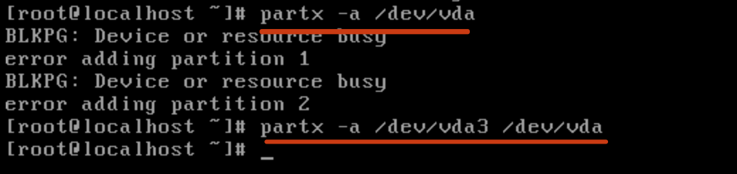
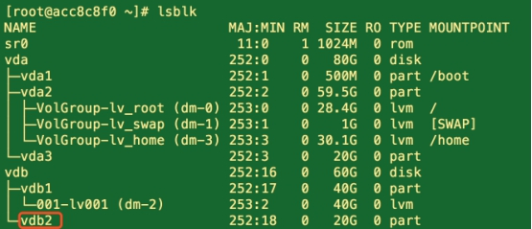
虚拟机扩容虚拟磁盘大小操作步骤（Linux）
6.可重启系统，使新加的分区生效。也可参照如下方法使用partx命令不重启系统即可使分区生效
注意：修改磁盘分区表后，可以通过“lsblk”命令查看是否识别到分区，如果没有识别到新分区，用partx命令，内核可以读入新的分区表信息。

Slide 29
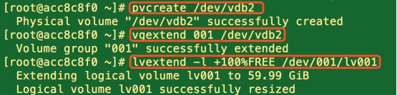
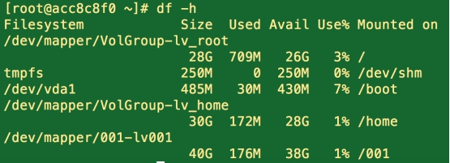
虚拟机扩容虚拟磁盘大小操作步骤（Linux）
7.将新增加的分区转换成pv，添加到vg和lv中。

Slide 30
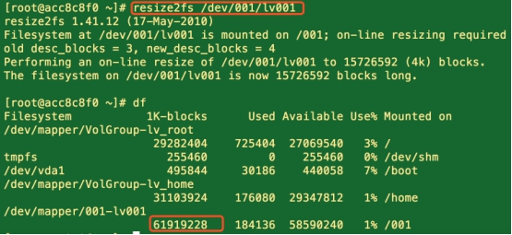
虚拟机扩容虚拟磁盘大小操作步骤（Linux）
8.扩展逻辑卷后，需要重新调整分区大小，才能使用已扩展的空间。可以使用resize2fs调整分区大小。

Slide 31
小测试
完成给一台虚拟机增加一块新磁盘，扩容一块老磁盘的操作。
在Windows系统下，完成新增磁盘的格式化和挂载。
在Linux系统下，完成新增磁盘的格式化和挂载。
Notes:
由于主机型Hypervisor的效率问题,深信服的企业云采用了裸机型Hypervisor中的Linux KVM 虚拟化,即为Type-I(裸金属型)。

Slide 32
1
虚拟机磁盘扩容相关操作
2
虚拟机备份与恢复
目录
3
CDP备份与恢复
4
虚拟存储运维高级配置
5
管理员分级分权配置

Slide 33
虚拟机备份与恢复

Slide 34
备份介绍
备份：当服务器、网络、存储等物理设备故障；或者软件BUG、病毒；或者误操作、非正常关机等人为操作，导致数据丢失时需要使用备份数据恢复虚拟机。
虚拟机第一次备份数据时为全量备份，后续的每次备份都只备份与上次的差异数据（数据量最小，空间占用少，备份速度快）；备份恢复时，将相关的数据进行组合，得到完整且正确的数据进行恢复。
Notes:
由于主机型Hypervisor的效率问题,深信服的企业云采用了裸机型Hypervisor中的Linux KVM 虚拟化,即为Type-I(裸金属型)。

Slide 35
虚拟机手动备份介绍
人为的对虚机进行备份，一般在重大操作开始前和重大操作完成后，进行手动备份。
【注意事项】
虚拟机开机或者关机状态下均可备份；
首次备份为完整备份，相同存储位置备份为增量备份；
当备份位置为虚拟存储、FC存储或者iSCSI存储时，支持将备份恢复时将虚拟机快速拉起。
【前提条件】
已经配置了备份位置（建议配置第三方备份位置）。
Notes:
由于主机型Hypervisor的效率问题,深信服的企业云采用了裸机型Hypervisor中的Linux KVM 虚拟化,即为Type-I(裸金属型)。

Slide 36
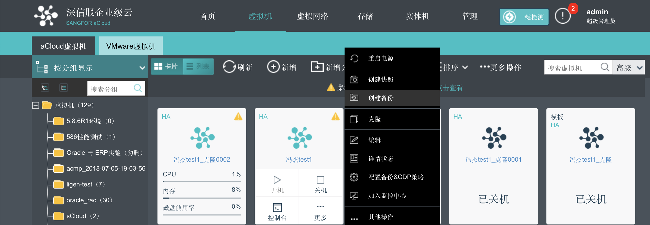
虚拟机手动备份步骤
1.在HCI界面上，点击虚拟机，选择要备份的虚拟机，点击更多，在弹出的菜单栏上点击创建备份。
Notes:
由于主机型Hypervisor的效率问题,深信服的企业云采用了裸机型Hypervisor中的Linux KVM 虚拟化,即为Type-I(裸金属型)。

Slide 37
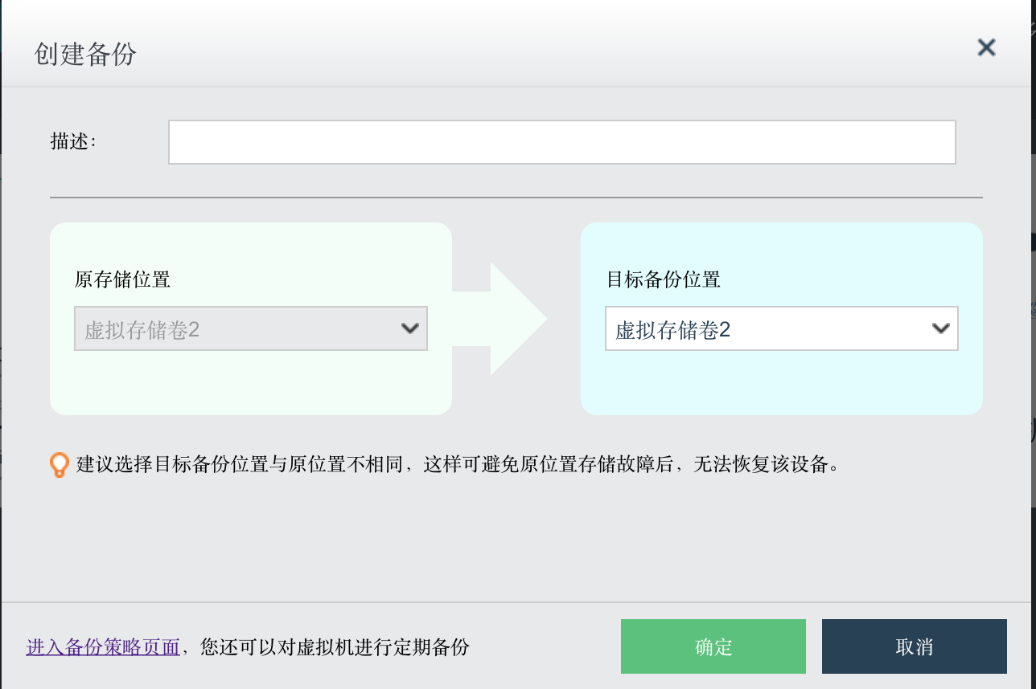
虚拟机手动备份步骤
2.在弹出的创建备份页面，输入自定义备份名称、描述信息并选择目标备份位置，完成后点击确定，虚机进入备份流程，几分钟后完成备份。
Notes:
由于主机型Hypervisor的效率问题,深信服的企业云采用了裸机型Hypervisor中的Linux KVM 虚拟化,即为Type-I(裸金属型)。

Slide 38
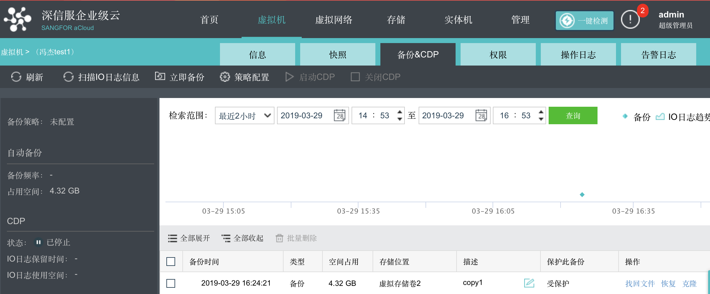
虚拟机手动备份步骤
3.选择备份好的虚拟机，点击更多，选择详情状态，在弹出的菜单栏上点击备份&CDP，可以看到已创建的备份信息。
Notes:
由于主机型Hypervisor的效率问题,深信服的企业云采用了裸机型Hypervisor中的Linux KVM 虚拟化,即为Type-I(裸金属型)。

Slide 39
虚拟机策略备份说明
策略备份也即自动备份，指定一套备份策略，系统将根据策略自动地，定期地执行备份。
【注意事项】
1.虚拟机开机或者关机状态下均可备份；
2.第一次备份为完整备份，在备份保留时间周期内其他备份为增量备份；
3.每个备份保留时间周期内只保留一份完整备份，在下一个备份保留周期开始的时间节点系统会自动将第一次的完整备份和多个增量备份合并为一个新的完整备份；
4.当备份位置为虚拟存储、FC存储或者iSCSI存储时，支持将备份恢复时将虚拟机快速拉起。
【前提条件】
已经配置了第三方备份位置（建议配置第三方备份位置）。
Notes:
由于主机型Hypervisor的效率问题,深信服的企业云采用了裸机型Hypervisor中的Linux KVM 虚拟化,即为Type-I(裸金属型)。

Slide 40
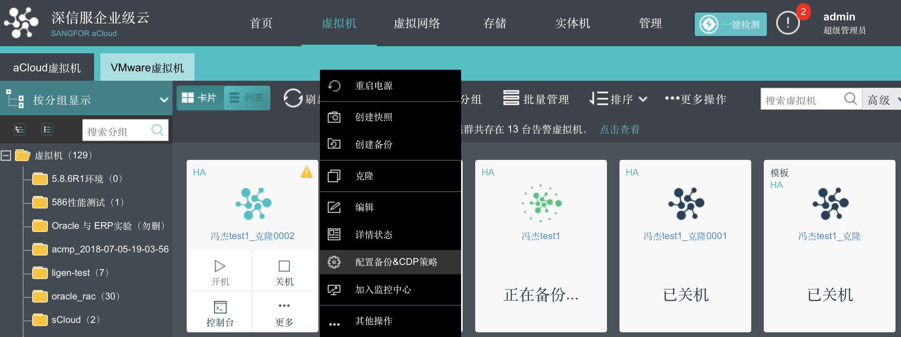
虚拟机策略备份步骤
1.在HCI界面上，点击虚拟机，选择要备份的虚拟机，点击更多，在弹出的菜单栏上点击配置备份&CDP策略。
Notes:
由于主机型Hypervisor的效率问题,深信服的企业云采用了裸机型Hypervisor中的Linux KVM 虚拟化,即为Type-I(裸金属型)。

Slide 41
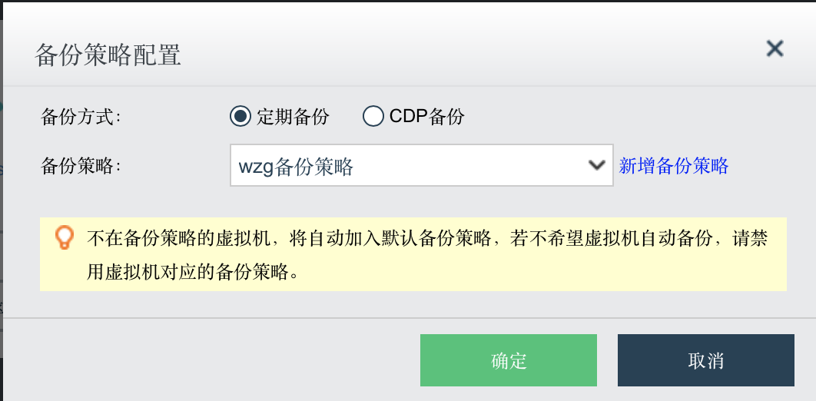
虚拟机策略备份步骤
2.在弹出的备份配置策略界面上，备份方式选择定期备份，备份策略选择新增备份策略。
Notes:
由于主机型Hypervisor的效率问题,深信服的企业云采用了裸机型Hypervisor中的Linux KVM 虚拟化,即为Type-I(裸金属型)。

Slide 42
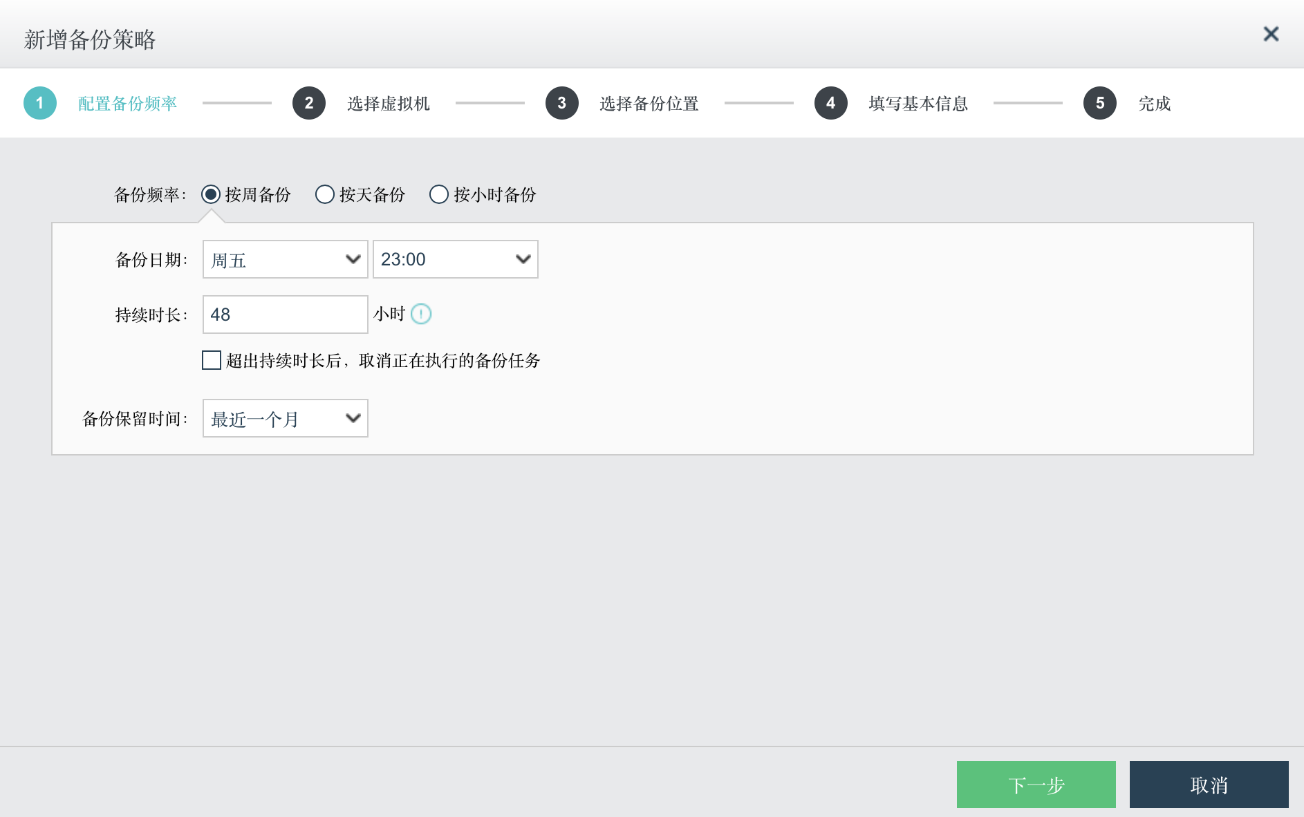
虚拟机策略备份步骤
3.在弹出的新备份策略界面上，配置备份频率，备份时间点及备份保留时间，完成后点击下一步。
Notes:
由于主机型Hypervisor的效率问题,深信服的企业云采用了裸机型Hypervisor中的Linux KVM 虚拟化,即为Type-I(裸金属型)。

Slide 43
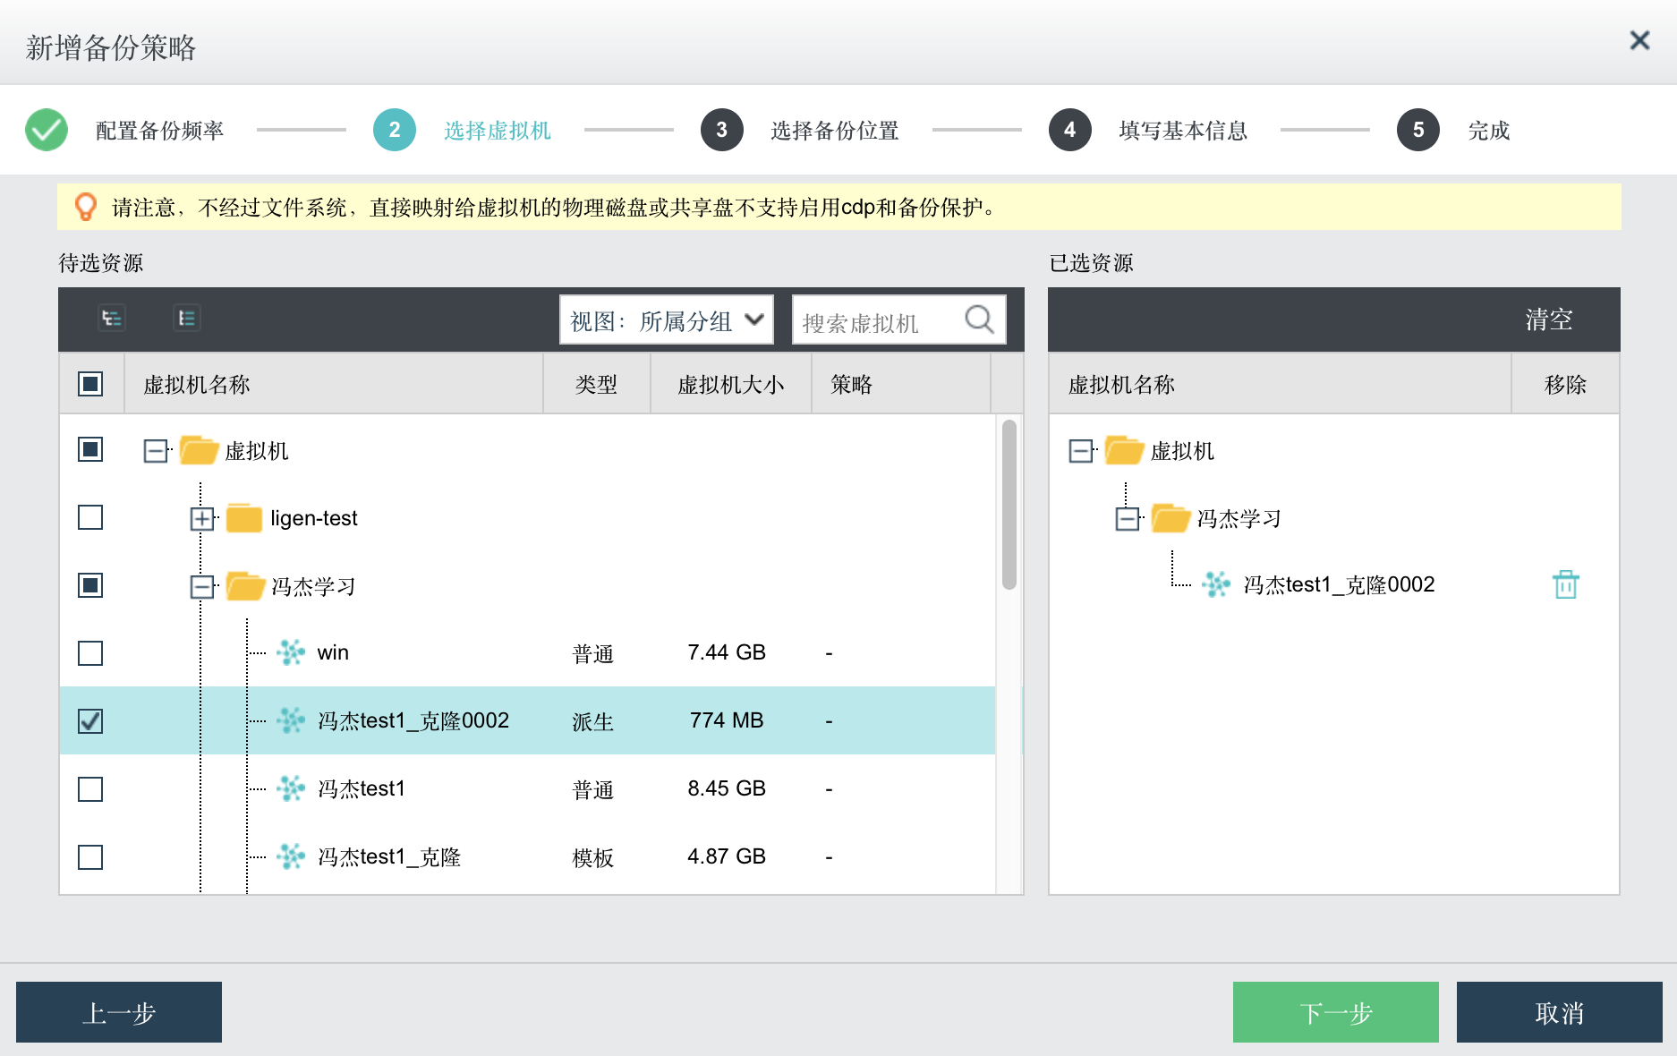
虚拟机策略备份步骤
4.在选择虚拟机界面上，选择要备份的虚拟机，点击下一步。
Notes:
由于主机型Hypervisor的效率问题,深信服的企业云采用了裸机型Hypervisor中的Linux KVM 虚拟化,即为Type-I(裸金属型)。

Slide 44
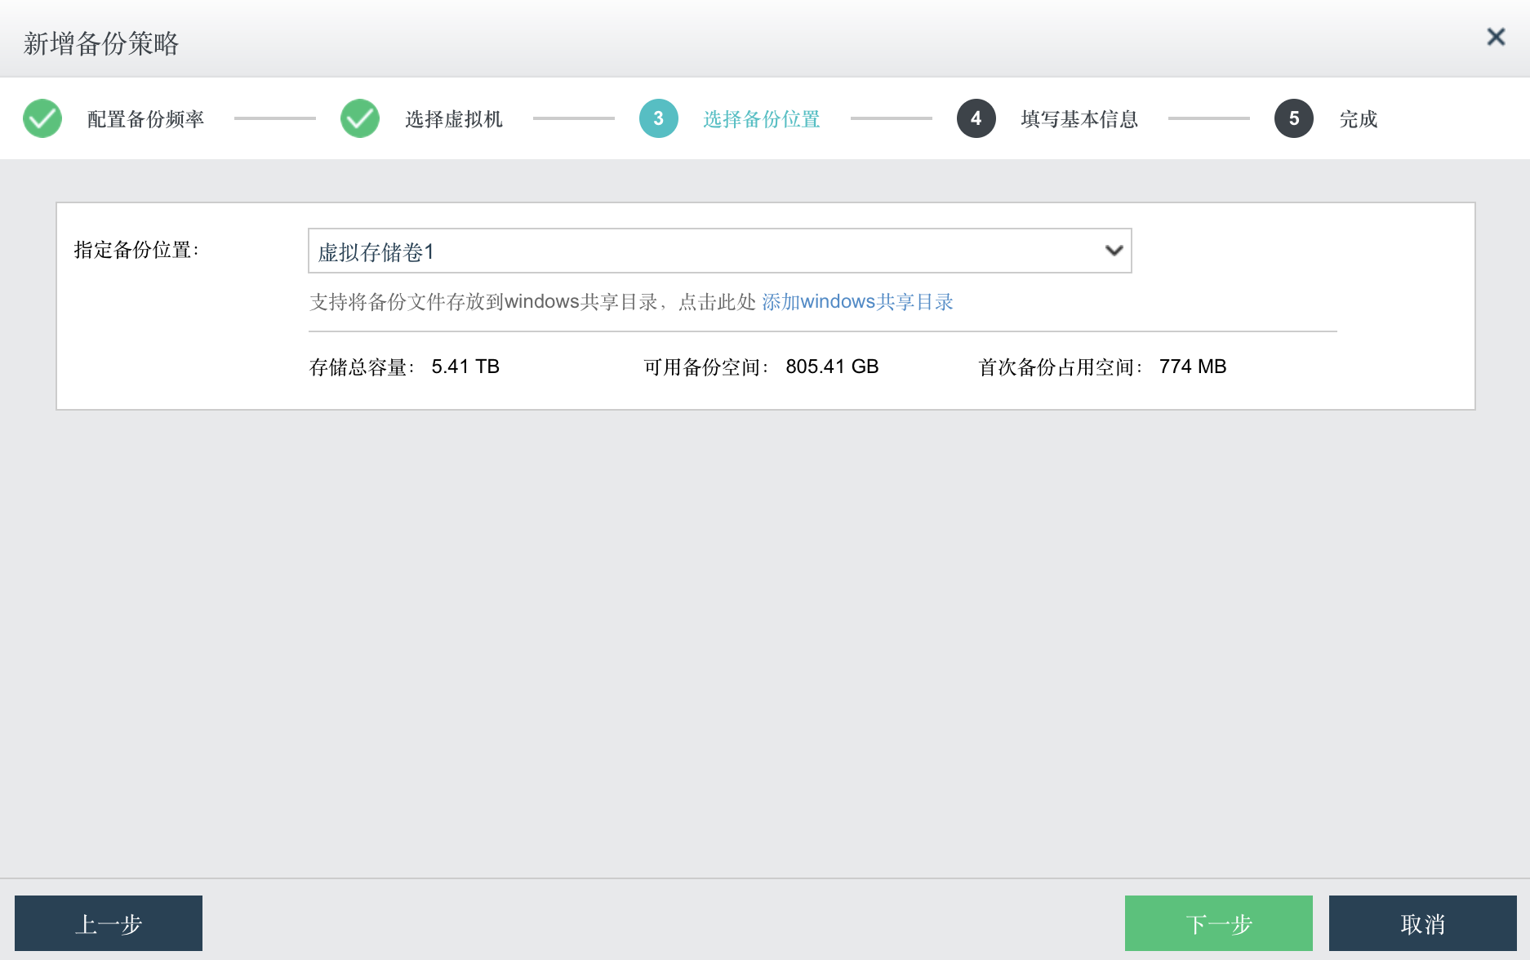
虚拟机策略备份步骤
5.在选择备份位置界面上，选择指定备份位置，点击下一步。
Notes:
由于主机型Hypervisor的效率问题,深信服的企业云采用了裸机型Hypervisor中的Linux KVM 虚拟化,即为Type-I(裸金属型)。

Slide 45
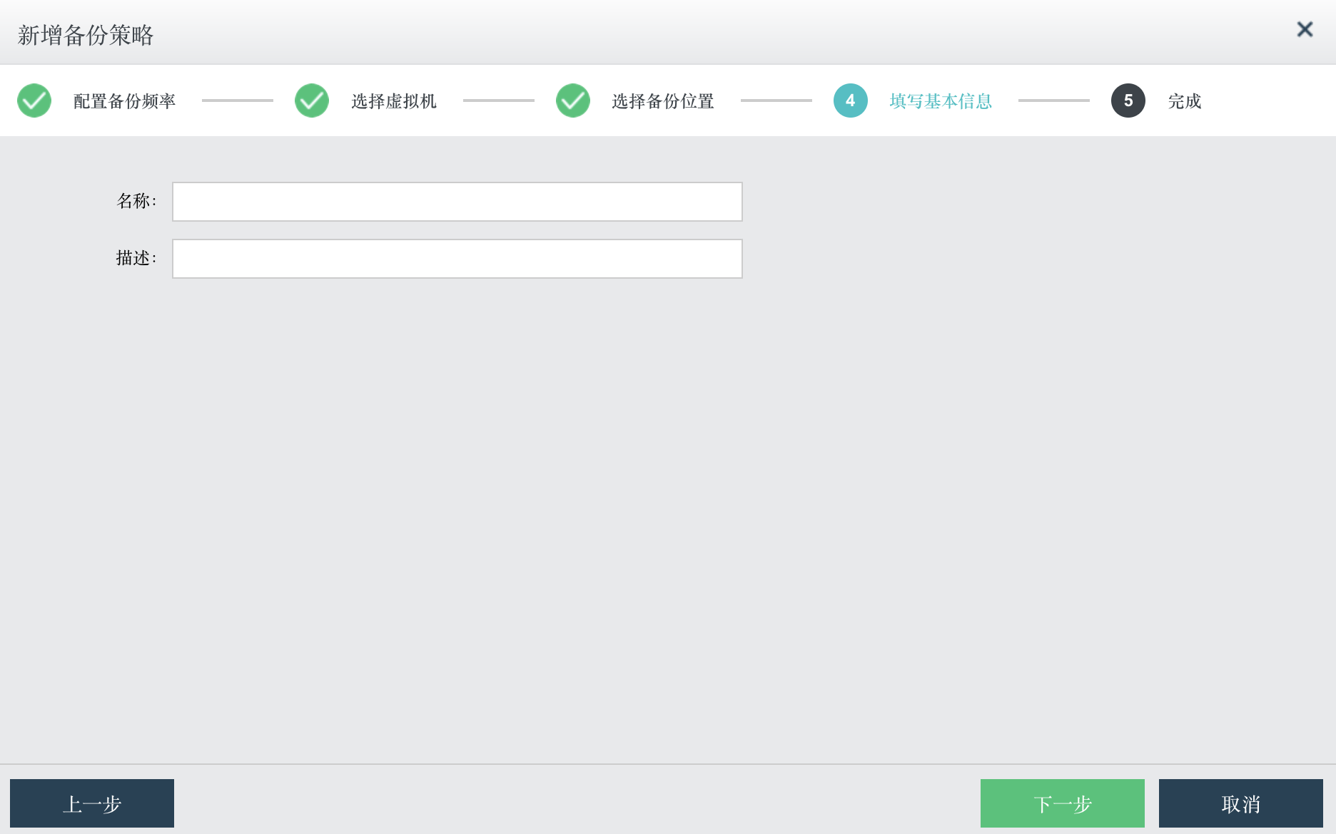
虚拟机策略备份步骤
6.在填写基本信息界面上，填写备份策略名称和描述，点击下一步。
Notes:
由于主机型Hypervisor的效率问题,深信服的企业云采用了裸机型Hypervisor中的Linux KVM 虚拟化,即为Type-I(裸金属型)。

Slide 46
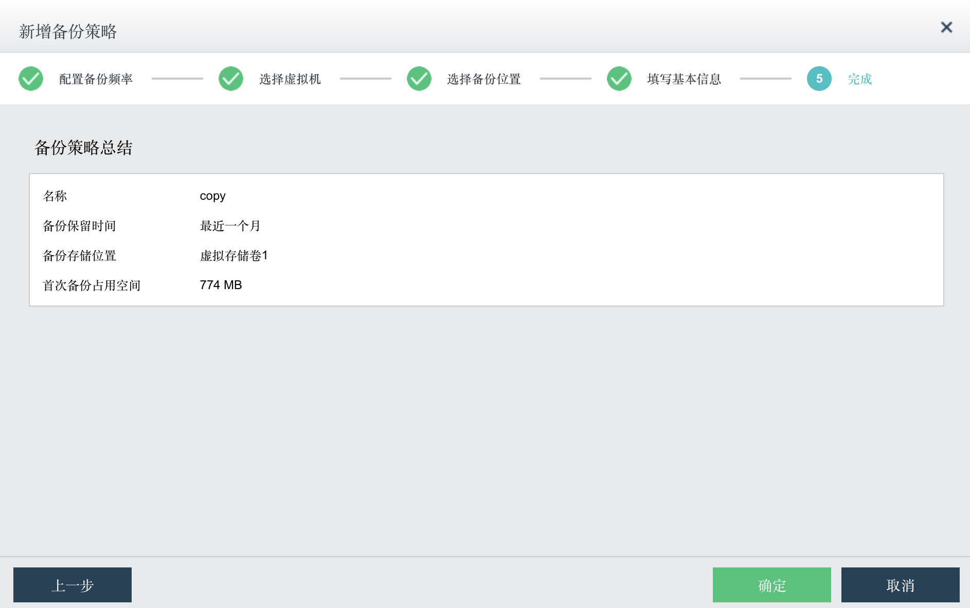
虚拟机策略备份步骤
7.在完成界面上，确认备份策略的配置情况，如果有误可以返回，点击上一步进行逐步修改，确认没问题后点确定，使自动备份策略生效。
Notes:
由于主机型Hypervisor的效率问题,深信服的企业云采用了裸机型Hypervisor中的Linux KVM 虚拟化,即为Type-I(裸金属型)。

Slide 47
备份恢复说明
当业务系统出现故障不可用时，万幸的是开启备份功能进行数据备份保护，此时通过查找备份文件恢复虚拟机到最近的业务正常运行的点实现业务恢复。
备份恢复一般做法：
迁移备份数据至运行位置。
等待数据迁移完成后，在运行位置拉起虚拟机恢复业务；此时如果业务数据量大，数据迁移时间长，导致业务拉起时间长，意味着业务恢复的RTO会很大。
为此，对备份恢复功能进一步优化，新增一种恢复方式，即“生成全新虚拟机”方式。主要优化点：
优化前仅支持对原虚拟机覆盖性恢复，这就导致了无法验证备份数据是否正常可用就覆盖了原来的虚拟机数据，“生成全新虚拟机”恢复方式很好的解决了这个问题。
可以快速恢复虚拟机备份，仅需几分钟时间便可完成备份恢复并开机；通过先拉起虚拟机实现业务快速恢复，业务运行的同时迁移备份数据至目标存储的方式实现业务快速恢复上线。
Notes:
由于主机型Hypervisor的效率问题,深信服的企业云采用了裸机型Hypervisor中的Linux KVM 虚拟化,即为Type-I(裸金属型)。

Slide 48
备份恢复步骤
1.选择备份好的虚拟机，点击更多，选择详情状态，在弹出的菜单栏上点击备份&CDP，可以看到已创建的备份信息。点击恢复，即可恢复相应的备份文件。
Notes:
由于主机型Hypervisor的效率问题,深信服的企业云采用了裸机型Hypervisor中的Linux KVM 虚拟化,即为Type-I(裸金属型)。

Slide 49
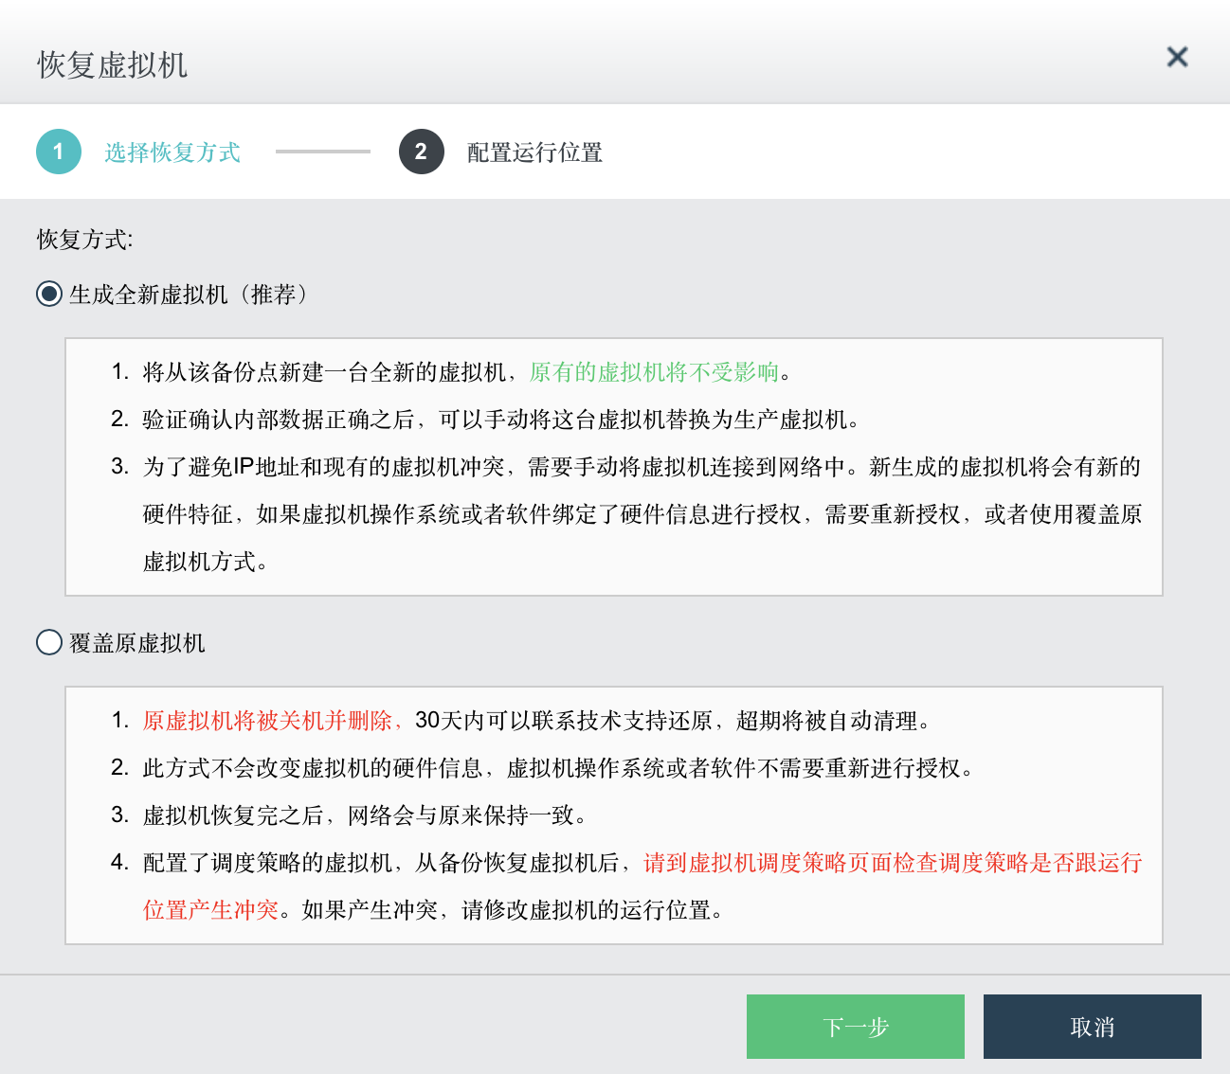
备份恢复步骤
2.在弹出的恢复虚拟机界面，可以选择生成全新虚拟机或者覆盖原虚拟机两种方式进行恢复，选择好恢复方式后，点击下一步。
Notes:
由于主机型Hypervisor的效率问题,深信服的企业云采用了裸机型Hypervisor中的Linux KVM 虚拟化,即为Type-I(裸金属型)。

Slide 50
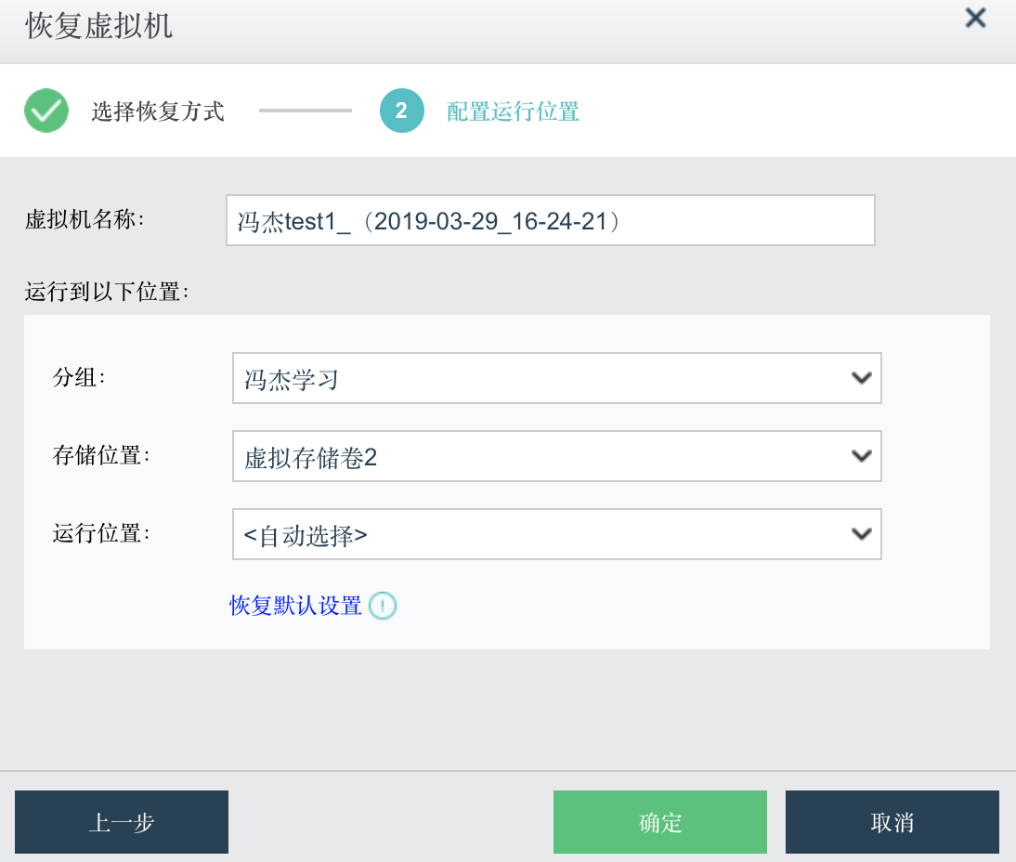
备份恢复步骤
3.在配置运行位置界面，输入恢复的虚拟机名称，配置恢复的虚拟机的运行位置，完成后点击确定，开始备份恢复流程。
Notes:
由于主机型Hypervisor的效率问题,深信服的企业云采用了裸机型Hypervisor中的Linux KVM 虚拟化,即为Type-I(裸金属型)。

Slide 51
1
虚拟机磁盘扩容相关操作
2
虚拟机备份与恢复
目录
3
CDP备份与恢复
4
虚拟存储运维高级配置
5
管理员分级分权配置

Slide 52
CDP备份与恢复

Slide 53
CDP备份介绍
普通备份为小时级，意味着业务故障恢复时至少丢失一小时的数据，这对用户的一些关键业务而言是不可接受的；某些重要业务系统需要实现分钟级或秒级的RPO，为了满足这种需求，就需要对业务系统进行持续数据保护（Continuous Data Protection，CDP）。
CDP持续数据保护是IO秒级别的高级备份技术，记录客户的每一次数据改动，可通过零丢失的数据恢复实现业务保护。
Notes:
由于主机型Hypervisor的效率问题,深信服的企业云采用了裸机型Hypervisor中的Linux KVM 虚拟化,即为Type-I(裸金属型)。

Slide 54
CDP备份注意事项
IO日志最大使用空间计算公式：平均写IO速度 * 3600（1小时秒数） * 保留时间（小时数）/ 1024 = GB。例如，业务系统平均写IO速度为10MB/s，保留时间为1天，间隔1小时，则IO日志最大使用空间为：10 * 3600 * 24 / 1024 = 844 GB。
HCI集群节点建议3台起步。
不支持对虚拟机中映射的裸磁盘进行CDP保护。
仅支持将CDP的目的存储配置到iSCSI、FC、aSAN上。
Notes:
由于主机型Hypervisor的效率问题,深信服的企业云采用了裸机型Hypervisor中的Linux KVM 虚拟化,即为Type-I(裸金属型)。

Slide 55
CDP备份步骤
1.在HCI界面上，点击虚拟机，选择要备份的虚拟机，点击更多，在弹出的菜单栏上点击配置备份&CDP策略。
Notes:
由于主机型Hypervisor的效率问题,深信服的企业云采用了裸机型Hypervisor中的Linux KVM 虚拟化,即为Type-I(裸金属型)。

Slide 56
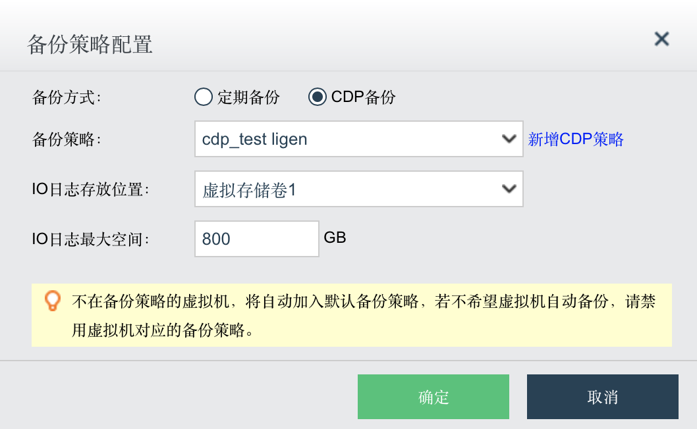
CDP备份步骤
2.在弹出的备份配置策略界面上，备份方式选择CDP备份，备份策略选择新增CDP策略。
Notes:
由于主机型Hypervisor的效率问题,深信服的企业云采用了裸机型Hypervisor中的Linux KVM 虚拟化,即为Type-I(裸金属型)。

Slide 57
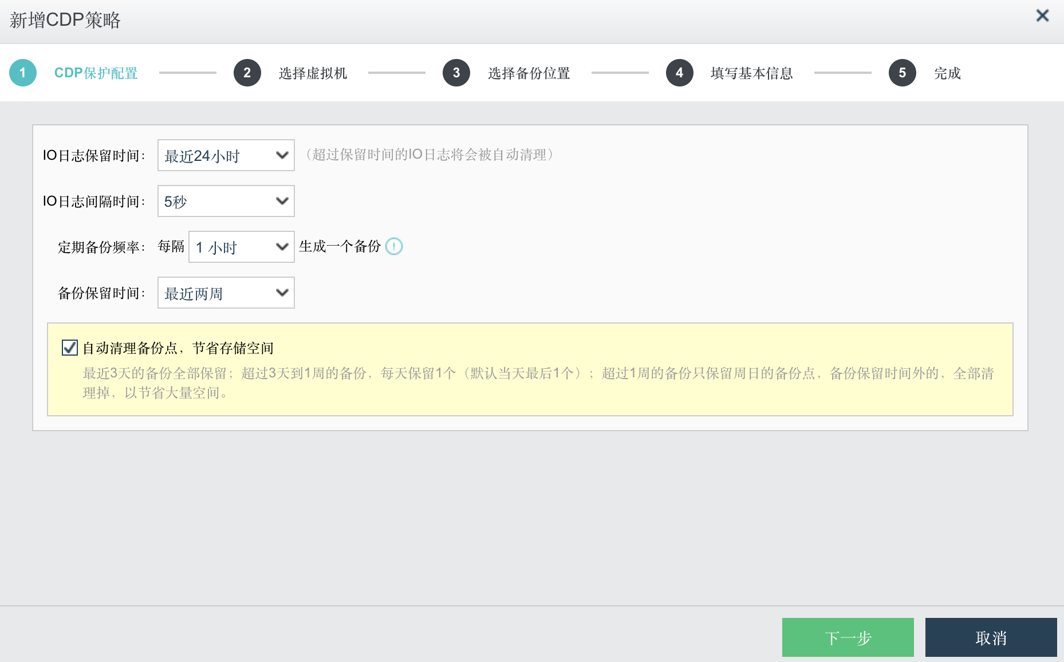
CDP备份步骤
3.在弹出的新增CDP策略界面上，进入CDP保护配置页面，设置备份频率及IO日志保留时间，备份保留时间等参数，完成后点击下一步。
Notes:
由于主机型Hypervisor的效率问题,深信服的企业云采用了裸机型Hypervisor中的Linux KVM 虚拟化,即为Type-I(裸金属型)。

Slide 58
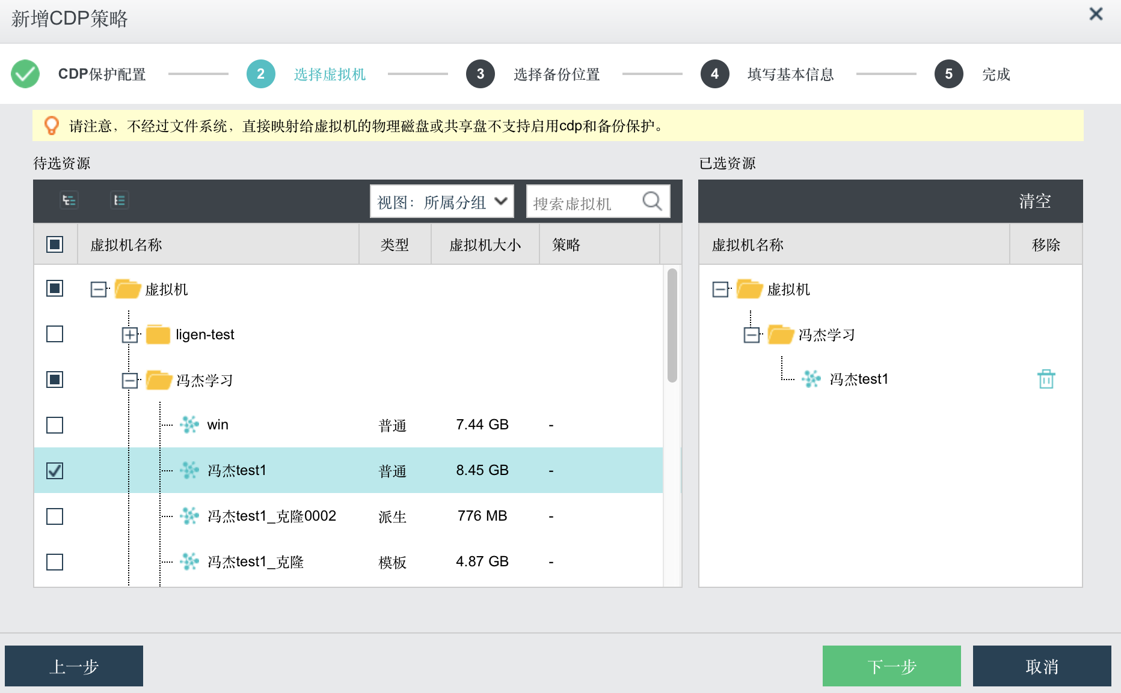
CDP备份步骤
4.在选择虚拟机页面，选择要设置备份的虚拟机，完成后点击下一步。
Notes:
由于主机型Hypervisor的效率问题,深信服的企业云采用了裸机型Hypervisor中的Linux KVM 虚拟化,即为Type-I(裸金属型)。

Slide 59
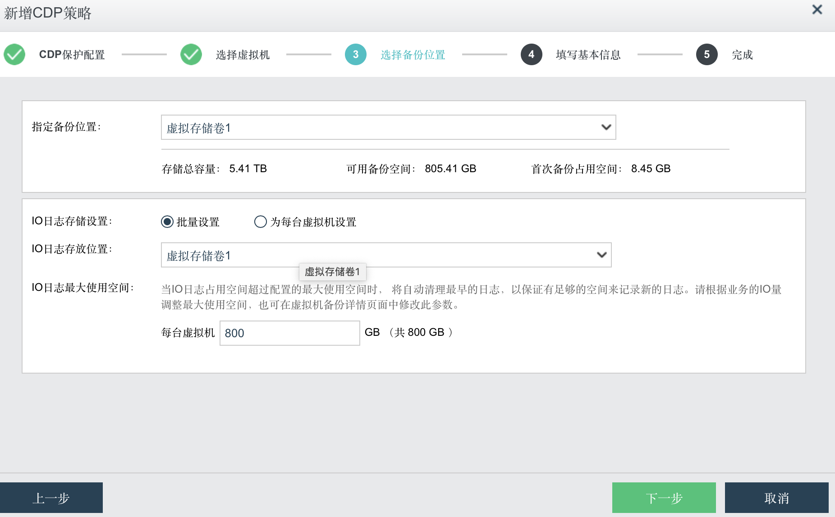
CDP备份步骤
5.在选择备份位置页面，指定CDP备份位置和IO日志存放位置，完成后点击下一步。
Notes:
由于主机型Hypervisor的效率问题,深信服的企业云采用了裸机型Hypervisor中的Linux KVM 虚拟化,即为Type-I(裸金属型)。

Slide 60

CDP备份步骤
6.在填写基本信息页面，填写CDP备份的名称和描述信息，完成后点击下一步。
Notes:
由于主机型Hypervisor的效率问题,深信服的企业云采用了裸机型Hypervisor中的Linux KVM 虚拟化,即为Type-I(裸金属型)。

Slide 61
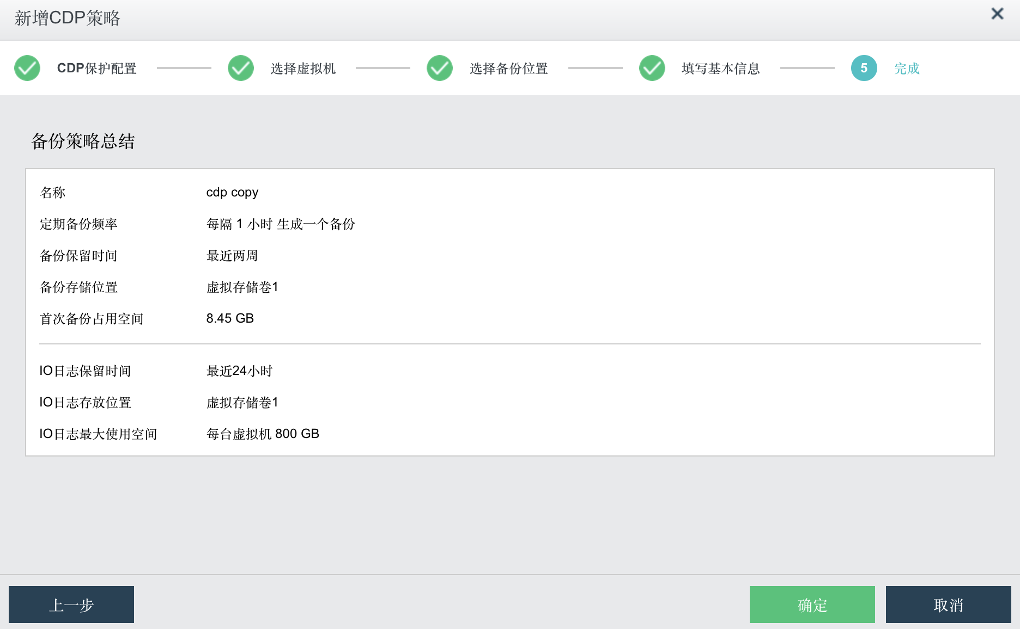
CDP备份步骤
7.在完成页面，确认备份策略的配置情况，如果有误可以返回，点击上一步进行逐步修改，确认没问题后点击确定，使自动备份策略生效。
Notes:
由于主机型Hypervisor的效率问题,深信服的企业云采用了裸机型Hypervisor中的Linux KVM 虚拟化,即为Type-I(裸金属型)。

Slide 62
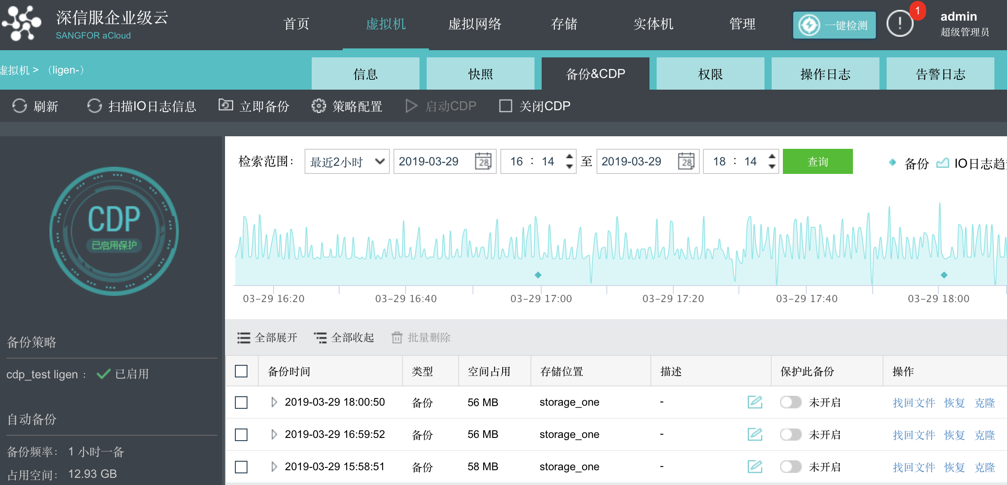
CDP备份步骤
8.选择备份好的虚拟机，点击更多，选择详情状态，在弹出的菜单栏上点击备份&CDP，可以看到已创建的备份信息。
Notes:
由于主机型Hypervisor的效率问题,深信服的企业云采用了裸机型Hypervisor中的Linux KVM 虚拟化,即为Type-I(裸金属型)。

Slide 63
CDP恢复说明
当业务发生故障（病毒，误删除等）需要通过CDP备份文件进行虚拟机恢复时，可根据时间点查找对应备份文件，通过增量备份和io仓库创新设计，支持快速浏览备份文件，实现文件级和业务级恢复。
Notes:
由于主机型Hypervisor的效率问题,深信服的企业云采用了裸机型Hypervisor中的Linux KVM 虚拟化,即为Type-I(裸金属型)。

Slide 64
CDP恢复虚机步骤
1.选择备份好的虚拟机，点击更多，选择详情状态，在弹出的菜单栏上点击备份&CDP，可以看到已创建的备份信息。点击恢复，即可恢复相应的备份文件。
Notes:
由于主机型Hypervisor的效率问题,深信服的企业云采用了裸机型Hypervisor中的Linux KVM 虚拟化,即为Type-I(裸金属型)。

Slide 65
CDP恢复虚机步骤
2.在弹出的恢复虚拟机界面，可以选择生成全新虚拟机或者覆盖原虚拟机两种方式进行恢复，选择好恢复方式后，点击下一步。
Notes:
由于主机型Hypervisor的效率问题,深信服的企业云采用了裸机型Hypervisor中的Linux KVM 虚拟化,即为Type-I(裸金属型)。

Slide 66

CDP恢复虚机步骤
3.在配置运行位置界面，输入恢复的虚拟机名称，配置恢复的虚拟机的运行位置，完成后点击确定，开始备份恢复流程。
Notes:
由于主机型Hypervisor的效率问题,深信服的企业云采用了裸机型Hypervisor中的Linux KVM 虚拟化,即为Type-I(裸金属型)。

Slide 67
CDP恢复文件说明
【操作场景】
对备份文件进行恢复，CDP支持在不恢复系统的情况下找回单个文件。
【注意事项】
当前仅支持从NTFS、FAT32文件系统格式找回文件。即linux系统不支持找回文件操作。
Notes:
由于主机型Hypervisor的效率问题,深信服的企业云采用了裸机型Hypervisor中的Linux KVM 虚拟化,即为Type-I(裸金属型)。

Slide 68
CDP恢复文件步骤
1.选择备份好的虚拟机，点击更多，选择详情状态，在弹出的菜单栏上点击备份&CDP，可以看到已创建的备份信息。点击找回文件，即可恢复相应的备份文件。
Notes:
由于主机型Hypervisor的效率问题,深信服的企业云采用了裸机型Hypervisor中的Linux KVM 虚拟化,即为Type-I(裸金属型)。

Slide 69

CDP恢复文件步骤
2.弹出找回文件的页面，可以通过查找文件的下载路径或者搜索文件名，找到需要下载的文件，勾选该文件，点击下载文件即可完成文件恢复。
Notes:
由于主机型Hypervisor的效率问题,深信服的企业云采用了裸机型Hypervisor中的Linux KVM 虚拟化,即为Type-I(裸金属型)。

Slide 70
小测试
通过手动备份和策略备份方式，对一台虚机进行备份操作。
用备份文件，对一台虚机进行恢复操作。
通过CDP备份方式，对一台虚机进行备份操作。
在Windows系统下，用CDP备份文件，对一台虚机进行虚机恢复操作和文件恢复操作。
Notes:
由于主机型Hypervisor的效率问题,深信服的企业云采用了裸机型Hypervisor中的Linux KVM 虚拟化,即为Type-I(裸金属型)。

Slide 71
1
虚拟机磁盘扩容相关操作
2
虚拟机备份与恢复
目录
3
CDP备份与恢复
4
虚拟存储运维高级配置
5
管理员分级分权配置

Slide 72
虚拟存储运维高级配置

Slide 73
数据失衡与数据平衡的目标
    1.数据失衡
    扩容，包括添加磁盘或者添加主机
用户对某些虚拟机进行删除
磁盘或主机发生故障后完成重建，故障的组件重新恢复上线
个别虚拟机数据在短时间内增长较快，聚合副本
    2.平衡实现的目标
    保证在任何情况下，数据在存储卷内的各个组件内尽可能地分布均衡，避免产生极端的数据热点以及尽快地利用上新增组件的空间和性能，保证各组件的资源得到合理利用
    目标1：使得整个存储卷内最高和最低的磁盘容量使用率之差尽可能小
    目标2：避免发生存储卷内某块磁盘的空间已用满，而其他磁盘仍有可用空间的情况
    因此存储卷是否已经达到平衡是以磁盘为单位进行定义的，通过保证磁盘间的均衡同时可以达到主机之间的容量尽可能均衡

Slide 74
数据平衡触发条件
    3.平衡触发的条件
计划内平衡
计划内平衡是在用户所计划的时间范围发起的数据平衡。当存储卷内不同硬盘的容量使用率差异较大时，将对使用率较高的硬盘执行数据平衡，迁移部分数据到容量使用率较低的硬盘上，即目标1。
卷内最高和最低的磁盘容量使用率之差超过一定阈值时（默认是30%）即触发平衡，直至卷内任意两块硬盘的使用率不超过一定阈值（默认是20%）。
    自动平衡
    自动平衡是无需用户进行干预，由系统自动发起的数据平衡。是为了避免存储卷内某块磁盘的空间已用满，而其他磁盘仍有可用空间
当存储卷内存在某块磁盘空间使用率已超过风险阈值时（默认是90%）即触发自动平衡，直至卷内卷内最高和最低的磁盘容量使用率小于一定阈值（默认是30%） 。

Slide 75
数据平衡实现方式
    目的端磁盘的个数可以是多个。
    当满足平衡的触发条件时，会以分片为单位计算出源端磁盘上的各个分片其即将落入的目的端磁盘的位置，位置可以是本主机内的其他磁盘或者其他主机内的磁盘
    目的端磁盘位置计算的原则是：
必须满足主机互斥原则。即迁移后的分片两个副本不允许位于同一个主机上
性能最优原则。即优先选择可以使得迁移后的分片依然满足分布策略的磁盘作为目的端磁盘（散列副本）
容量最优原则。优先选择容量使用率低的目的端磁盘。
    平衡保护措施 ：
针对该分片上新增的数据是同时写入到源端和目标端，即多写一份副本
平衡结束前，对源和目标的数据进行校验，确保平衡前后数据一致性
平衡完成后，源端的分片会移动到临时目录保留一段时间后再删除

Slide 76

数据平衡实现方式

Slide 77

计划内平衡配置步骤
1.在HCI主界面上点击存储，在弹出的选项卡中点击虚拟存储，在弹出的菜单中点击高级配置。

Slide 78

计划内平衡配置步骤
2.在高级设置窗口，点击数据平衡设置，选择要启用数据平衡功能的卷，勾选启用，设置数据平衡执行时间，点击确定，即完成配置

Slide 79
数据重建简介
以数据采用两副本策略为例，当存储卷内的组件（磁盘或主机）发生物理故障时，故障组件上的数据和存储在其他组件上的另一个副本，仍然可以保障虚拟机的正常读写，但此时存储卷的冗余度实际上已变低，假如此时另一副本所在的组件也发生故障，就会导致数据丢失 。
aSAN通过数据重建功能，在组件（磁盘或主机）发生故障后，将以故障组件上数据的另一副本作为修复源，以分片为单位在目的组件上重建出新的副本，恢复副本的完整性，实现系统自愈。

Slide 80
aSAN数据重建技术优势
1.全局参与，多并发
故障组件上的所损失的分片其另一副本分片是存在于多个磁盘上，因此重建的源端是多个磁盘。同时重建的目的端尽可能在满足以下原则的情况下会选择更多的磁盘：1.必须满足分片的副本之间主机互斥；2.磁盘容量富余（不超过85%）。因此，数据重建的I/0是多并发式的，即从多个源端磁盘读取，往多个目的端磁盘写入的，实现了数据的快速重建，可达每TB/30min。
aSAN仍然支持热备盘机制，但热备盘不是数据自动重建的必要条件，热备盘主要用于磁盘的冗余，当磁盘发生故障后，热备盘会自动上线替换掉故障的磁盘，及时恢复存储卷的健康。
2.断点续修
重建的数据是以分片为单位的，因此在重建过程中如果出现网络中断等异常情况导致重建任务失败，此时影响到的只有失败那一刻正在进行重建的部分分片（默认大小为4G），前面已经重建完成的分片在后续重新开始重建任务时，无需再次重建，只需从失败时的分片开始重建。实现断点续修。

Slide 81
aSAN数据重建技术优势
3.分级重建
重建任务发起后，系统默认会优先重建对用户重要的虚拟机数据（如：勾选了“重要虚拟机”选项的虚拟机、使用了虚拟共享盘的虚拟机以及正在开机运行的虚拟机），并且支持在重建任务中由用户指定需要优先进行数据重建的虚拟机。
在存储卷可用于重建数据的空间资源紧缺时，通过分级重建可以优先保障用户重要的数据。
4.智能重建
数据在重建过程中会占用一部分的存储网络带宽和磁盘性能，如果启动了智能限速，那么重建程序可以感知到上层业务的I/0的情况并以此智能地调整重建所占用的I/0，在保障业务正常运行的前提下快速重建数据。

Slide 82
数据重建配置步骤
1.在HCI主界面上点击存储，在弹出的选项卡中点击虚拟存储，在弹出的菜单中点击高级配置。

Slide 83

数据重建配置步骤
2.在高级设置窗口，选择故障重建设置，配置主机重建等待时间和硬盘重建等待时间，点击确定。

Slide 84

数据重建配置步骤
3.在高级设置窗口，选择业务性能优化，选择要配置只能限速的卷，勾选启用，点击确定，即完成配置

Slide 85
小测试
请阐述HCI平台数据重建的技术优势。
Notes:
由于主机型Hypervisor的效率问题,深信服的企业云采用了裸机型Hypervisor中的Linux KVM 虚拟化,即为Type-I(裸金属型)。

Slide 86
1
虚拟机磁盘扩容相关操作
2
虚拟机备份与恢复
目录
3
CDP备份与恢复
4
虚拟存储运维高级配置
5
管理员分级分权配置

Slide 87
管理员分级分权配置

Slide 88
管理员分级分权配置
企业云管理员分级分权配置主要包括两大部分配置内容：权限配置和用户配置。本配置是最高级的管理配置，只有admin用户能够配置。
权限相当于一个角色功能，是对某个资源拥有什么样的权限的描述。权限，是零个或者多个具体权限的集合。
新用户增加后，要给其配置相应的权限及资源配额，保证该用户对企业云有对应的管理能力

Slide 89

权限配置操作步骤
1.打开控制台，点击管理，在弹出的节面中点击管理员与权限管理。

Slide 90

权限配置操作步骤
2.在弹出的选项卡中，点击权限，进入权限管理界面，点击新增。

Slide 91

权限配置操作步骤
3.在弹出的新增权限窗口中，输入权限名称以及描述（名称必填，描述选填，而且名称需要唯一），然后勾选所需要的具体权限，点击确定。

Slide 92

权限配置操作步骤
4.新增权限之后，可以根据需要，修改权限的名称、描述以及该权限包含的具体的权限内容。点击要编辑的权限右边的编辑图标，即可进行编辑。

Slide 93

权限配置操作步骤
5.勾选要删除的权限，点击删除。可同时删除多个权限。（当权限被赋予给某个用户的时候，删除会失败。要先删除用户和权限的绑定关系，再删除权限）

Slide 94

用户配置操作步骤
1.打开控制台，点击管理，在弹出的节面中点击管理员与权限管理。在弹出的选项卡中，点击用户，进入用户管理界面，点击新增用户。在弹出的新增用户窗口中，配置用户名、描述、分组、密码等信息，然后点击配置。

Slide 95


用户配置操作步骤
2.在弹出的自定义权限窗口中，点击资源权限，在页面中勾选需要配置权限的资源，资源包括虚拟机、虚拟网络、存储和物理磁盘，并赋予预先配置好的权限，点击权限旁边的小眼睛，可以看到该权限定义的具体内容。

Slide 96

用户配置操作步骤
3.点击资源配额，在弹出页面中可以针对当前用户配置CPU、内存和存储资源的使用限额。

Slide 97

用户配置操作步骤
4.点击系统权限，在弹出页面中可以针对当前用户配置系统配置的权限。

Slide 98

权限用户配置查询
1.只有admin用户可以点击管理，在弹出界面点击管理员与权限管理，普通用户无法进入。对于普通用户，要查看自己所有的资源权限和资源配额信息，需要通过下面的方式查看。普通用户先登陆平台，点击用户名。

Slide 99

权限用户配置查询
2.在弹出的窗口点击查看资源配额。

Slide 100

权限用户配置查询
3.在弹出的窗口点击查看资源权限。

Slide 101
小测试
创建一个新的权限和新的用户，将二者绑定起来。
用新用户登陆HCI平台，查询其权限和资源配额。
Notes:
由于主机型Hypervisor的效率问题,深信服的企业云采用了裸机型Hypervisor中的Linux KVM 虚拟化,即为Type-I(裸金属型)。

Slide 102
Thank You
2020深信服科技

